Slide 1

数据结构（C语言版）
第6章
图

Slide 2
逻辑结构
集合 —— 数据元素间除“同属于一个集合”外，无其它关系
线性结构 —— 一个对一个，如线性表、栈、队列
树形结构 —— 一个对多个，如树
图形结构 —— 多个对多个，如图

Slide 3

目录导航
Contents
6.1
6.2
6.3
6.4
6.5
案例引入
图的定义和基本术语
图的类型定义
图的存储结构
图的遍历

Slide 4
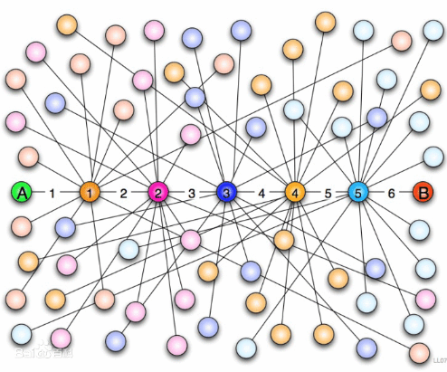

六度空间理论
你和任何一个陌生人之间所间隔的人不会超过6个，也就是说，最多通过6个中间人你就能够认识任何一个陌生人。

Slide 5
目录导航
Contents
6.1
6.2
6.3
6.4
6.5
案例引入
图的定义和基本术语
图的类型定义
图的存储结构
图的遍历

Slide 6
目标
target
01
掌握：图的基本概念及相关术语和性质
熟练掌握：图的邻接矩阵和邻接表两种存储表示方法
熟练掌握：图的两种遍历方法DFS和BFS
OPTION
02
OPTION
03
OPTION

Slide 7
图的定义和术语
图：Graph=(V,E)
V：顶点(数据元素)的有穷非空集合；
E：边的有穷集合。
无向图：
有向图：
每条边都是无方向的
每条边都是有方向的

Slide 8
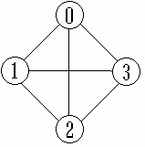
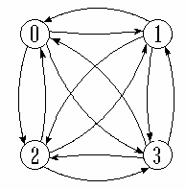
图的定义和术语
完全图：任意两个点都有一条边相连
无向完全图
有向完全图
n(n-1)/2 条边
n(n-1) 条边

Slide 9
图的定义和术语
稀疏图
稠密图
有很少边或弧的图。
有较多边或弧的图。
邻接
有边/弧相连的两个顶点之间的关系。
存在(vi, vj)，则称vi和vj互为邻接点；
存在<vi, vj>，则称vi邻接到vj， vj邻接于vi
网
边/弧带权的图。
关联(依附)：边/弧与顶点之间的关系。
存在(vi, vj)/ <vi, vj>， 则称该边/弧关联于vi和vj

Slide 10
图的定义和术语
顶点的度：与该顶点相关联的边的数目，记为TD(v)
在有向图中, 顶点的度等于该顶点的入度与出度之和。
顶点 v 的入度是以 v 为终点的有向边的条数, 记作 ID(v)
顶点 v 的出度是以 v 为始点的有向边的条数, 记作OD(v)
问：当有向图中仅1个顶点的入度为0,其余顶点的入度均为1，此时是何形状？
答：是树！而且是一棵有向树！

Slide 11
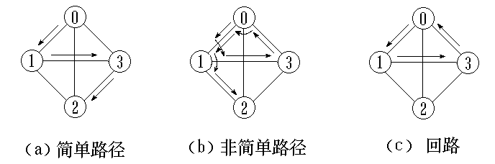
图的定义和术语
路径：接续的边构成的顶点序列。
路径长度：路径上边或弧的数目/权值之和。
回路(环)：第一个顶点和最后一个顶点相同的路径。
简单路径：序列中顶点不重复的路径。
简单回路(简单环)：除路径起点和终点相同外，其余顶点均不相同的路径。

Slide 12
图的定义和术语
连通图（强连通图）
在无（有）向图G=( V, {E} )中，若对任何两个顶点 v、u 都存在从v 到 u 的路径，则称G是连通图（强连通图）。
连通图
V1
非连通图
V0
V0
V1
V4
V2
V3
V4
V3
V2
V5
非强连通图
强连通图
V0
V1
V0
V1
V2
V3
V2
V3

Slide 13
图的定义和术语
权与网
图中边或弧所具有的相关数称为权。表明从一个顶点到另一个顶点的距离或耗费。带权的图称为网。
子图
设有两个图G=（V，{E}）、G1=（V1，{E1}），若V1⊆ V，E1 ⊆ E ，则称 G1是G的子图。
例:(b)、(c) 是 (a) 的子图
V0
V1
V0
V1
V0
V1
V2
V2
V2
V3
V4
V3
V4
V3
V4
(a)
(b)
(c)

Slide 14
图的定义和术语
连通分量（强连通分量）
无向图G 的极大连通子图称为G的连通分量。
极大连通子图意思是：该子图是 G 连通子图，将G 的任何不在该子图中的顶点加入，子图不再连通。
非连通图
V0
V1
V4
V3
V2
V5
连通分量
V0
V1
V4
V3
V2
V5

Slide 15
图的定义和术语
有向图G 的极大强连通子图称为G的强连通分量。极大强连通子图意思是：该子图是G的强连通子图，将D的任何不在该子图中的顶点加入，子图不再是强连通的。
强连通分量
V0
V1
V0
V1
V2
V3
V2
V3

Slide 16
图的定义和术语
极小连通子图：该子图是G 的连通子图，在该子图中删除任何一条边，子图不再连通。
生成树：包含无向图G 所有顶点的极小连通子图。生成森林：对非连通图，由各个连通分量的生成树的集合。
V0
V1
V0
V1
V0
V2
V2
V3
V1
V3
V4
V3
V4
V2
V4
连通图 G1
G1的生成树

Slide 17
目录导航
Contents
6.1
6.2
6.3
6.4
6.5
案例引入
图的定义和基本术语
图的类型定义
图的存储结构
图的遍历

Slide 18
图的类型定义
CreateGraph(&G,V,VR)
初始条件：V是图的顶点集，VR是图中弧的集合。
操作结果：按V和VR的定义构造图G。
DFSTraverse(G)
初始条件：图G存在。
操作结果：对图进行深度优先遍历。
BFSTraverse(G)
初始条件：图G存在。
操作结果：对图进行广度优先遍历。

Slide 19
目录导航
Contents
6.1
6.2
6.3
6.4
6.5
案例引入
图的定义和基本术语
图的类型定义
图的存储结构
图的遍历

Slide 20
图的存储结构
顺序存储结构
链式存储
结构
重点介绍
多重链表
邻接矩阵(数组)表示法
邻接表(链式)表示法
数组表示法（邻接矩阵）
邻接表
邻接多重表
十字链表

Slide 21
数组（邻接矩阵）表示法
建立一个顶点表（记录各个顶点信息）和一个邻接矩阵（表
示各个顶点之间关系）。
设图 A = (V, E) 有 n 个顶点，则图的邻接矩阵是一个二维数
组 A.Edge[n][n]，定义为：

Slide 22
无向图的邻接矩阵表示法
顶点表：
（ v1 v2 v3 v4 v5 ）
v2
v1
v2
v3
v4
v5
0 1 0 1 0
1 0 1 0 1
0 1 0 1 1
1 0 1 0 1
0 1 1 1 0
0 1 0 1 0
1 0 1 0 1
0 1 0 1 1
1 0 1 0 1
0 1 1 1 0
v1
邻接矩阵：
0 0 0 0 0
0 0 0 0 0
0 0 0 0 0
0 0 0 0 0
0 0 0 0 0
v3
A.Edge =
v4
v4
v5
分析1：无向图的邻接矩阵是对称的；
分析2：顶点i 的度＝第 i 行 (列) 中1 的个数；
特别：完全图的邻接矩阵中，对角元素为0，其余1。

Slide 23
有向图的邻接矩阵表示法
顶点表：
( v1 v2 v3 v4 )
v1
v2
0 0 0 0
0 0 0 0
0 0 0 0
0 0 0 0
邻接矩阵：
0 1 1 0
0 0 0 0
0 0 0 1
1 0 0 0
v1
v2
v3
v4
0 1 1 0
0 0 0 0
0 0 0 1
1 0 0 0
A
A.Edge =
v3
v4
注：在有向图的邻接矩阵中，
第i行含义：以结点v_{i}为尾的弧(即出度边）；
第i列含义：以结点v_{i}为头的弧(即入度边）。
分析1：有向图的邻接矩阵可能是不对称的。
分析2：顶点的出度=第i行元素之和
顶点的入度=第i列元素之和
顶点的度=第i行元素之和+第i列元素之和

Slide 24
网（即有权图）的邻接矩阵表示法
W_{ij} <vi, vj> 或（vi, vj）∈VR
定义为：
A.Edge[ i ][ j ]=
∞ 无边（弧）
顶点表：
( v1 v2 v3 v4 v5 v6 )
5
v1
v2
邻接矩阵：
5 7
4
8 9
5 6
5
3 1
∞ 5 ∞ 7 ∞ ∞
∞ ∞ 4 ∞ ∞ ∞
8 ∞ ∞ ∞ ∞ 9
∞ ∞ 5 ∞ ∞ 6
∞ ∞ ∞ 5 ∞ ∞
3 ∞ ∞ ∞ 1 ∞
4
∞ ∞ ∞ ∞ ∞ ∞
∞ ∞ ∞ ∞ ∞ ∞
∞ ∞ ∞ ∞ ∞ ∞
∞ ∞ ∞ ∞ ∞ ∞
∞ ∞ ∞ ∞ ∞ ∞
∞ ∞ ∞ ∞ ∞ ∞
8
N
3
7
9
N.Edge =
v3
v6
6
1
5
v5
v4
5

Slide 25
邻接矩阵表示法的特点
优点：
缺点：
容易实现图的操作，如：求某顶点的度、判断顶点之间是否有边、找顶点的邻接点等等。
n个顶点需要n*n个单元存储边;空间效率为O(n²)。 对稀疏图而言尤其浪费空间。

Slide 26
邻接矩阵的存储表示
//用两个数组分别存储顶点表和邻接矩阵
#define MaxInt 32767 //表示极大值，即∞
#define MVNum 100 //最大顶点数
typedef char VerTexType; //假设顶点的数据类型为字符型
typedef int ArcType; //假设边的权值类型为整型
typedef struct{
VerTexType vexs[MVNum]; //顶点表
ArcType arcs[MVNum][MVNum]; //邻接矩阵
int vexnum,arcnum; //图的当前点数和边数
}AMGraph;

Slide 27
采用邻接矩阵表示法创建无向网
【算法思想】
输入总顶点数和总边数。
4 5
A B C D
A B 500
A C 200
A D 150
B C 400
C D 600
依次输入点的信息存入顶点表中。
初始化邻接矩阵，使每个权值初始化为极大值。
构造邻接矩阵。

Slide 28
【算法描述】
Status CreateUDN(AMGraph &G){
//采用邻接矩阵表示法，创建无向网G
cin>>G.vexnum>>G.arcnum; //输入总顶点数，总边数
for(i = 0; i<G.vexnum; ++i)
cin>>G.vexs[i]; //依次输入点的信息
for(i = 0; i<G.vexnum;++i) //初始化邻接矩阵，边的权值均置为极大值
for(j = 0; j<G.vexnum;++j)
G.arcs[i][j] = MaxInt;
for(k = 0; k<G.arcnum;++k){ //构造邻接矩阵
cin>>v1>>v2>>w; //输入一条边依附的顶点及权值
i = LocateVex(G, v1);
j = LocateVex(G, v2); //确定v1和v2在G中的位置
G.arcs[i][j] = w; //边<v1, v2>的权值置为w
G.arcs[j][i] = G.arcs[i][j]; //置<v1, v2>的对称边<v2, v1>的权值为w
}//for
return OK;
}//CreateUDN
4 5
A B C D
A B 500
A C 200
A D 150
B C 400
C D 600

Slide 29
【算法描述】
int LocateVex(MGraph G,VertexType u)
{//存在则返回u在顶点表中的下标;否则返回-1
int i;
for(i=0;i<G.vexnum;++i)
if(u==G.vexs[i])
return i;
return -1;
}
4 5
A B C D
A B 500
A C 200
A D 150
B C 400
C D 600

Slide 30
邻接表（链式）表示法
对每个顶点v_{i} 建立一个单链表，把与v_{i}有关联的边的信息链接起来，每个结点设为3个域；
头结点
表结点
data | firstarc
adjvex | nextarc | info
数据域，存储顶点v_{i} 信息
链域，指向单链表的第一个结点
邻接点域，表示v_{i}一个邻接点的位置
链域，指向v_{i}下一个边或弧的结点
数据域，与边有关信息（如权值）
每个单链表有一个头结点（设为2个域），存v_{i}信息；
每个单链表的头结点另外用顺序存储结构存储。

Slide 31
无向图的邻接表表示
0
1
2
3
4
v₁
v₂
v₃
v₄
v₅
3
1
^
v1
v2
4
2
0
^
v3
4
3
1
^
v4
4
2
0
^
v4
v5
3
2
1
^
注：邻接表不唯一，因各个边结点的链入顺序是任意的
空间效率为O(n+e)。
若是稀疏图(e<<n²)，比邻接矩阵表示法O(n²)省空间。
TD(Vi)=单链表中链接的结点个数

Slide 32
有向图的邻接表表示
邻接表(出边)
逆邻接表(入边)
v1
v2
V₁
2
1
^
V₁
3
^
V₂
^
V2
0
^
V₃
3
^
V3
0
^
v3
v4
V₄
0
^
V4
2
^
空间效率为O(n+e)
出度
入度
度：
OD(Vi)＝单链出边表中链接的结点数
ID(Vi)＝邻接点域为Vi的弧个数
TD(Vi) = OD( Vi ) + I D( Vi )

Slide 33
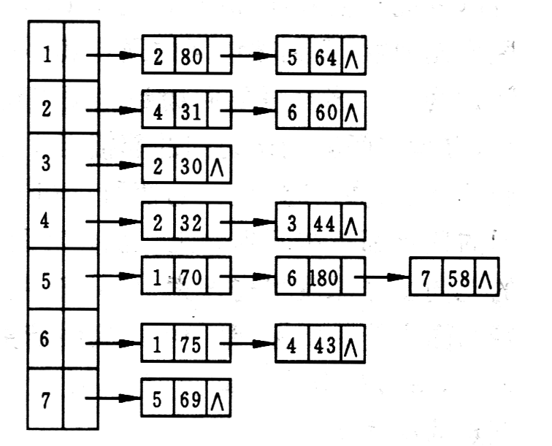
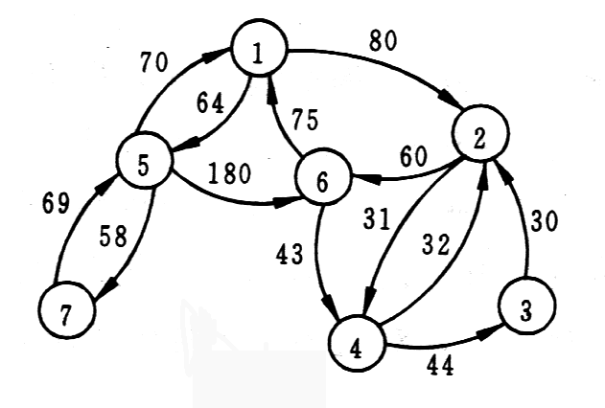
已知某网的邻接（出边）表，请画出该网络。
当邻接表的存储结构形成后，图便唯一确定！
1
80
64
2
5

Slide 34
邻接表的存储表示
#define MVNum 100 //最大顶点数
typedef struct ArcNode{ //边结点
int adjvex; //该边所指向的顶点的位置
struct ArcNode * nextarc; //指向下一条边的指针
OtherInfo info; //和边相关的信息
}ArcNode;
typedef struct VNode{
VerTexType data; //顶点信息
ArcNode * firstarc; //指向第一条依附该顶点的边的指针
}VNode, AdjList[MVNum]; //AdjList表示邻接表类型
typedef struct{
AdjList vertices; //邻接表
int vexnum, arcnum; //图的当前顶点数和边数
}ALGraph;

Slide 35
采用邻接表表示法创建无向网
【算法思想】
输入总顶点数和总边数。
依次输入点的信息存入顶点表中，使每个表头结点的指针域初始化为NULL。
创建邻接表。

Slide 36
采用邻接表表示法创建无向网
【算法描述】
Status CreateUDG(ALGraph &G){
//采用邻接表表示法，创建无向图G
cin>>G.vexnum>>G.arcnum; //输入总顶点数，总边数
for(i = 0; i<G.vexnum; ++i){ //输入各点，构造表头结点表
cin>> G.vertices[i].data; //输入顶点值
G.vertices[i].firstarc=NULL; //初始化表头结点的指针域为NULL
}//for

Slide 37
采用邻接表表示法创建无向网
for(k = 0; k<G.arcnum;++k){ //输入各边，构造邻接表
cin>>v1>>v2; //输入一条边依附的两个顶点
i = LocateVex(G, v1); j = LocateVex(G, v2);
p1=new ArcNode; //生成一个新的边结点*p1
p1->adjvex=j; //邻接点序号为j
p1->nextarc= G.vertices[i].firstarc; G.vertices[i].firstarc=p1;
//将新结点*p1插入顶点vi的边表头部
p2=new ArcNode; //生成另一个对称的新的边结点*p2
p2->adjvex=i; //邻接点序号为i
p2->nextarc= G.vertices[j].firstarc; G.vertices[j].firstarc=p2;
//将新结点*p2插入顶点vj的边表头部
}//for
return OK;
}//CreateUDG

Slide 38
邻接表表示法的特点
空间效率高，容易寻找顶点的邻接点；
优点：
缺点：
判断两顶点间是否有边或弧，需搜索两结点对应的单链表，没有邻接矩阵方便。

Slide 39
邻接矩阵与邻接表表示法的关系
0
v₁
3
1
^
v1
v2
1
v₂
4
2
0
^
v3
2
v₃
4
3
1
^
v4
v4
v5
3
v₄
4
2
0
^
4
v₅
3
2
1
^
（ v1 v2 v3 v4 v5 ）
1. 联系：邻接表中每个链表对应于邻接矩阵中的一行，链表中结点个数等于一行中非零元素的个数。
v1
v2
v3
v4
v5
0 1 0 1 0
1 0 1 0 1
0 1 0 1 1
1 0 1 0 1
0 1 1 1 0

Slide 40
邻接矩阵与邻接表表示法的关系
2. 区别：
① 对于任一确定的无向图，邻接矩阵是唯一的（行列号与顶点编号一致），但邻接表不唯一（链接次序与顶点编号无关）。
② 邻接矩阵的空间复杂度为O(n²),而邻接表的空间复杂度为O(n+e)。
3. 用途：邻接矩阵多用于稠密图；而邻接表多用于稀疏图

Slide 41
十字链表---用于有向图
结点表中的结点的表示：
data | firstin | firstout
data：结点的数据域，保存结点的数据值。
firstin: 结点的指针域，给出自该结点出发的的第一条边的边结点的地址。
firstout：结点的指针场，给出进入该结点的第一条边的 边结点的地址。

Slide 42
十字链表---用于有向图
边结点表中的结点的表示：
info | tailvex | headvex | hlink | tlink
info:边结点的数据域，保存边的权值等。
tailvex: 本条边的出发结点的地址。
headvex:本条边的终止结点的地址。
hlink:终止结点相同的边中的下一条边的地址。
tlink:出发结点相同的边 中的下一条边的地址。

Slide 43
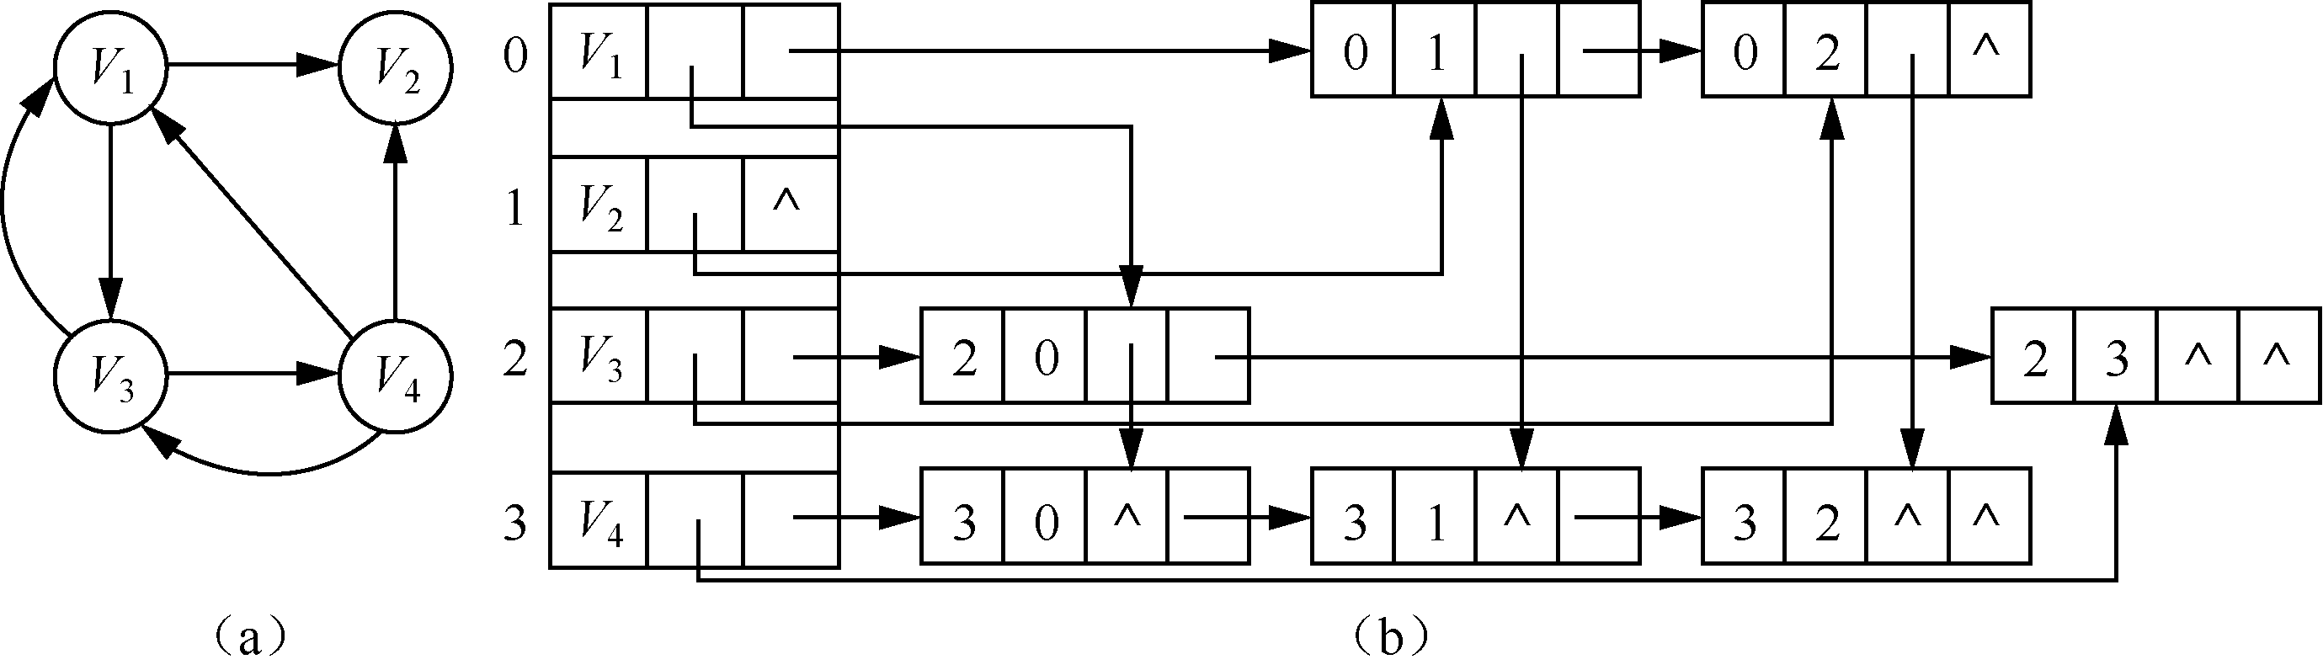
十字链表

Slide 44
十字链表---用于无向图
结点表中的结点的表示：
data | firstedge
data:结点的数据域，保存结点的数据值。
firstedge: 结点的指针域，给出自该结点出发的的第一条边的边结点的地址。

Slide 45
十字链表---用于无向图
边结点表中的结点的表示：
mark | ivex | ilink | jvex | jlink | info
ivex: 本条边依附的一个结点的地址。
ilink: 依附于该结点（地址由ivex给出）的边中的下一条边的的地址。
jvex: 本条边依附的另一个结点的地址。
jlink: 依附于该结点（地址由jvex给出）的边中的下一条边的的地址。
info: 边结点的数据域，保存边的权值等。
mark:边结点的标志域，用于标识该条边是否被访问过。

Slide 46
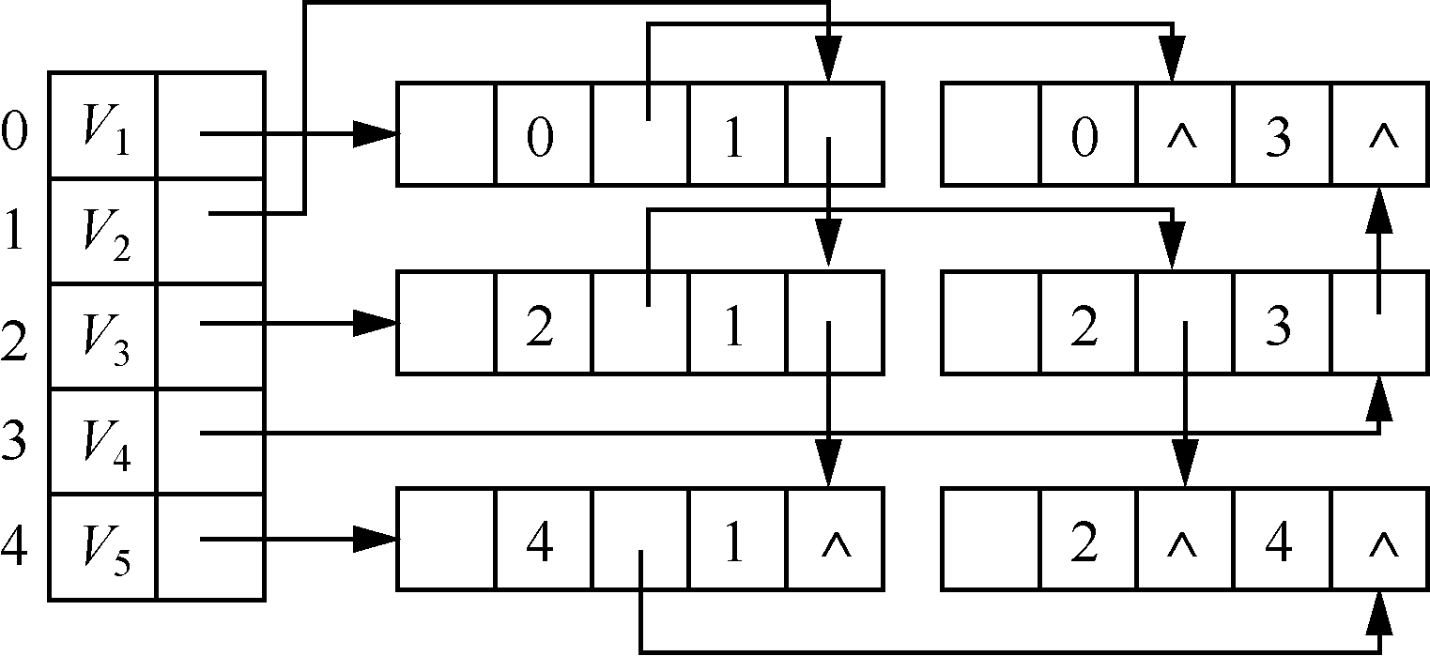
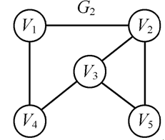
十字链表

Slide 47
目录导航
Contents
6.1
6.2
6.3
6.4
6.5
案例引入
图的定义和基本术语
图的类型定义
图的存储结构
图的遍历

Slide 48
图的遍历
遍历定义
图的特点
遍历实质
从已给的连通图中某一顶点出发，沿着一些边访遍图中所有的顶点，且使每个顶点仅被访问一次，就叫做图的遍历，它是图的基本运算。
图中可能存在回路，且图的任一顶点都可能与其它顶点相通，在访问完某个顶点之后可能会沿着某些边又回到了曾经访问过的顶点。
找每个顶点的邻接点的过程

Slide 49

人工智能--搜索问题
有3个传教士和3个野人来到河边准备渡河，河岸有一条船，每次最多可坐2个人。问传教士为安全起见，应如何规划摆渡方案，使得在任何时刻，在河两岸以及船上传教士人数不能少于野人人数？
在每一次渡河后，都会有几种渡河方案供选择，究竟哪种方案最有利？ 这就是搜索问题。

Slide 50
人工智能--搜索问题
适用情况：难以获得求解所需的全部信息；更没有现成的算法可供求解使用。
概念： 依靠经验，利用已有知识，根据问题的实际情况，不断寻找可利用知识，从而构造一条代价最小的推理路线，使问题得以解决的过程称为搜索

Slide 51
人工智能--搜索问题
对这类问题，一般我们都转换为状态空间的搜索问题。
如传教士和野人问题，可用在河左岸的传教士人数、野人人数和船的情况来表示。即，初始时状态为（3，3，1），结束状态为（0，0，0），而中间状态可表示为（2，2，0）、（3，2，1）等等。

Slide 52
人工智能--搜索问题
这类问题的解，就是一个合法状态的序列，其中序列中第一个状态是问题的初始状态，而最后一个状态则是问题的结束状态。
S₀
解路径
搜索空间
全状态空间
S_{g}

Slide 53
例: 8数码难题
在一个3×3的方框内放有8个编号的小方块，紧邻空位的小方块可以移入到空位上，通过平移小方块可将某一布局变换为另一布局。请给出从初始状态到目标状态移动小方块的操作序列。
2 |  | 3
1 | 8 | 4
7 | 6 | 5
1 | 2 | 3
8 |  | 4
7 | 6 | 5

Slide 54





搜索引擎的两种基本抓取策略
搜索引擎蜘蛛通过跟踪链接访问网页，获得页面HTML代码存入数据库。
爬行和抓取
索引程序对抓取来的页面数据进行文字提取、中文分词、索引等处理，以备排名程序调用
预处理
排名
用户输入关键词后，排名程序调用索引库数据，计算相关性，然后按一定格式生成搜索结果页面。

Slide 55
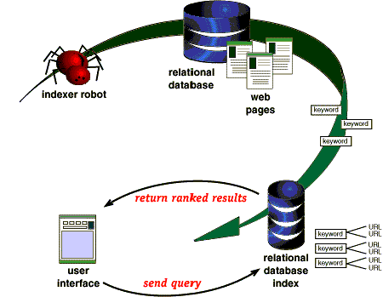
搜索引擎的两种基本抓取策略
爬行抓取
索引
排序返回

Slide 56
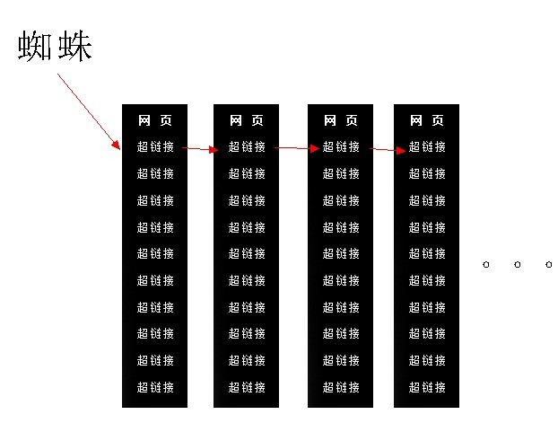
搜索引擎的两种基本抓取策略 ---深度优先
如封建帝位的继承。不能深入的情况下才考虑其他分支的策略

Slide 57
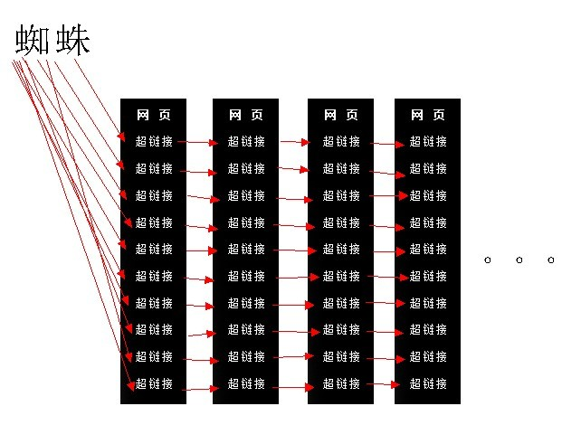
搜索引擎的两种基本抓取策略 ---广度优先
类似长幼有序的规则

Slide 58
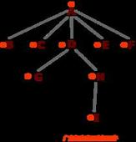
两种策略结合=先广后深 +权重优先
先把这个页面所有的链接都抓取一次再根据这些URL的权重来判定URL的权重高，就采用深度优先，URL权重低，就采用宽度优先或者不抓取 。

Slide 59
怎样避免重复访问？
解决思路：设置辅助数组 visited [n ]，用来标记每个被访
问过的顶点。
初始状态为0
i 被访问，改 visited [i]为1，防止被多次访问
图常用的遍历：
深度优先搜索
广度优先搜索

Slide 60
深度优先搜索( DFS － Depth_First Search)
基本思想：——仿树的先序遍历过程。
起点
v1
DFS 结果
v2
v3
v1
→
v2
→
v4
→
v8
→
v5
→
v3
→
v6
→
v7
v4
v5
v6
v7
v8

Slide 61
深度优先搜索的步骤
简单归纳：
访问起始点v;
若v的第1个邻接点没访问过，深度遍历此邻接点；
若当前邻接点已访问过，再找v的第2个邻接点重新遍历。

Slide 62
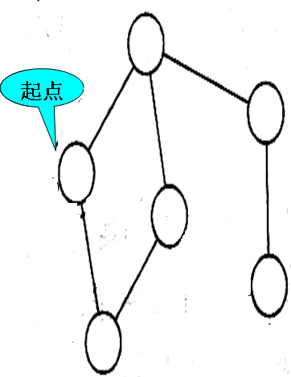
深度优先搜索练习
2→1→3→5→4→6
1
4
2
3
6
5

Slide 63
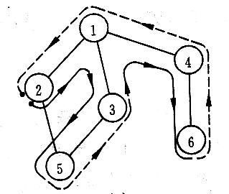
深度优先搜索的步骤
详细归纳：
在访问图中某一起始顶点 v 后，由 v 出发，访问它的任一邻接顶点 w₁；
再从 w₁ 出发，访问与 w₁邻接但还未被访问过的顶点 w₂；
然后再从 w₂ 出发，进行类似的访问，…
如此进行下去，直至到达所有的邻接顶点都被访问过的顶点 u 为止。
起点

Slide 64
深度优先搜索的步骤
详细归纳：
接着，退回一步，退到前一次刚访问过的顶点，看是否还有其它没有被访问的邻接顶点。
如果有，则访问此顶点，之后再从此顶点出发，进行与前述类似的访问；
如果没有，就再退回一步进行搜索。重复上述过程，直到连通图中所有顶点都被访问过为止。
起点
2→1→3→5→4→6

Slide 65
讨论1：计算机如何实现DFS？
——开辅助数组 visited [n ]！
辅助数组 visited [n ]
 | 1 | 2 | 3 | 4 | 5 | 6
1 | 0 | 1 | 1 | 1 | 0 | 0
2 | 1 | 0 | 0 | 0 | 1 | 0
3 | 1 | 0 | 0 | 0 | 1 | 0
4 | 1 | 0 | 0 | 0 | 0 | 1
5 | 0 | 1 | 1 | 0 | 0 | 0
6 | 0 | 0 | 0 | 1 | 0 | 0
 | 1 | 2 | 3 | 4 | 5 | 6
1 | 0 | 0 | 0 | 0 | 0 | 0
2 | 0 | 0 | 0 | 0 | 0 | 0
3 | 0 | 0 | 0 | 0 | 0 | 0
4 | 0 | 0 | 0 | 0 | 0 | 0
5 | 0 | 0 | 0 | 0 | 0 | 0
6 | 0 | 0 | 0 | 0 | 0 | 0
1
2
3
4
5
6
0
0
0
0
0
0
0
1
0
0
0
0
1
1
0
0
0
0
1
1
1
0
0
0
1
1
1
0
1
0
1
1
1
1
1
0
1
1
1
1
1
1
邻接矩阵
A

Slide 66
讨论1：计算机如何实现DFS？
1
4
DFS 结果
2
2→1→3→5→4→6
3
6
5

Slide 67
讨论2：DFS算法如何编程？
—可以用递归算法！
void DFS(AMGraph G, int v){ //图G为邻接矩阵类型
cout<<v; visited[v] = true; //访问第v个顶点
for(w = 0; w< G.vexnum; w++) //依次检查邻接矩阵v所在的行
if((G.arcs[v][w]!=0)&& (!visited[w]))
DFS(G, w);
//w是v的邻接点，如果w未访问，则递归调用DFS
}

Slide 68
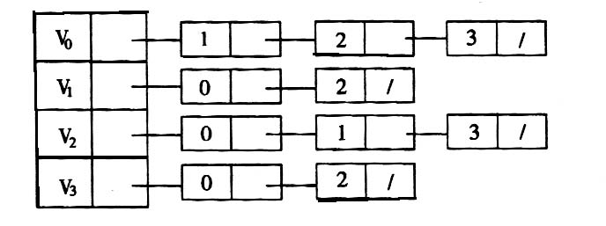
讨论3：在图的邻接表中如何进行DFS？
—照样借用visited [n ]！
0
1
2
3
起点
辅助数组 visited [n ]
DFS 结果
0
1
2
3
0
0
0
0
1
0
0
0
1
1
0
0
1
1
1
0
1
1
1
1
v0 → v1 → v2 → v3

Slide 69
讨论4：邻接表的DFS算法如何编程？
——仍可用递归算法
void DFS(ALGraph G, int v){ //图G为邻接表类型
cout<<v; visited[v] = true; //访问第v个顶点
p= G.vertices[v].firstarc; //p指向v的边链表的第一个边结点
while(p!=NULL){ //边结点非空
w=p->adjvex; //表示w是v的邻接点
if(!visited[w]) DFS(G, w); //如果w未访问，则递归调用DFS
p=p->nextarc; //p指向下一个边结点
}
}

Slide 70
DFS算法效率分析
用邻接矩阵来表示图，遍历图中每一个顶点都要从头扫描该顶点所在行，时间复杂度为O(n²)。
用邻接表来表示图，虽然有 2e 个表结点，但只需扫描 e 个结点即可完成遍历，加上访问 n个头结点的时间，时间复杂度为O(n+e)。
结论：
稠密图适于在邻接矩阵上进行深度遍历；
稀疏图适于在邻接表上进行深度遍历。

Slide 71
广度优先搜索( BFS － Breadth_First Search)
基本思想：——仿树的层次遍历过程
起点
v1
BFS 结果
v2
v3
v1
→
v2
→
v3
→
v4
v5
v7
v6
v4
→
v5
→
v6
→
v7
→
v8
v8

Slide 72
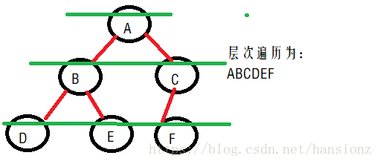
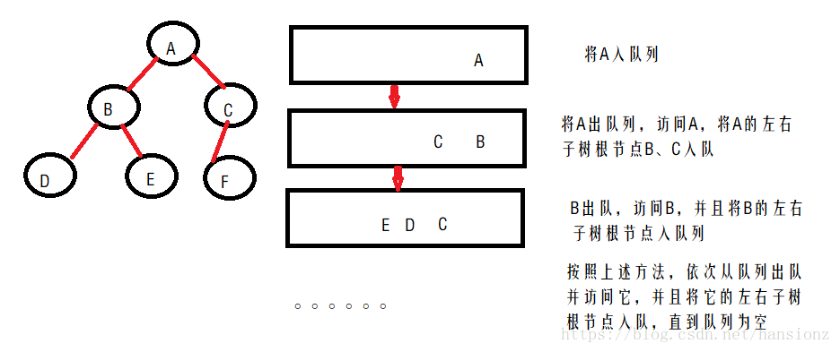
二叉树的层次遍历算法

Slide 73
二叉树的层次遍历算法
（1）访问T，然后将T 进队。
（2）只要队列不空，则重复下述处理：
队头顶点u出队；访问u
将u 的左孩子和右孩子分别入队
void Level_Traverse (BiTree T){ //二叉树的层次遍历
cout<<T; //访问
InitQueue(Q); //辅助队列Q初始化，置空
EnQueue(Q, T); //T进队
while(!QueueEmpty(Q)){ //队列非空
DeQueue(Q, u); //队头元素出队并置为u
cout<<u; //访问
if (p->lchild!=NULL) EnQueue(Q, T->lchild);
if (p->rchild!=NULL) EnQueue(Q, T->rchild); }//while
}

Slide 74
广度优先搜索的步骤
简单归纳：
在访问了起始点v之后，依次访问 v的邻接点；
然后再依次访问这些顶点中未被访问过的邻接点；
直到所有顶点都被访问过为止。
广度优先搜索是一种分层的搜索过程，每向前走一步可能访问一批顶点，不像深度优先搜索那样有回退的情况。
因此，广度优先搜索不是一个递归的过程，其算法也不是递归的。

Slide 75
【算法思想】
从图中某个顶点v出发，访问v，并置visited[v]的值为true，然后将v进队。
只要队列不空，则重复下述处理。
① 队头顶点u出队。
② 依次检查u的所有邻接点w，如果visited[w]的值为false，则访问w，并置visited[w]的值为true，然后将w进队。

Slide 76
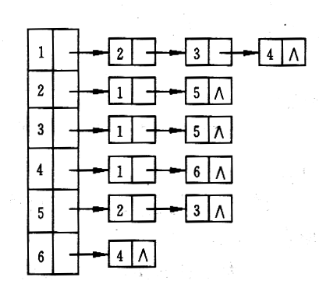
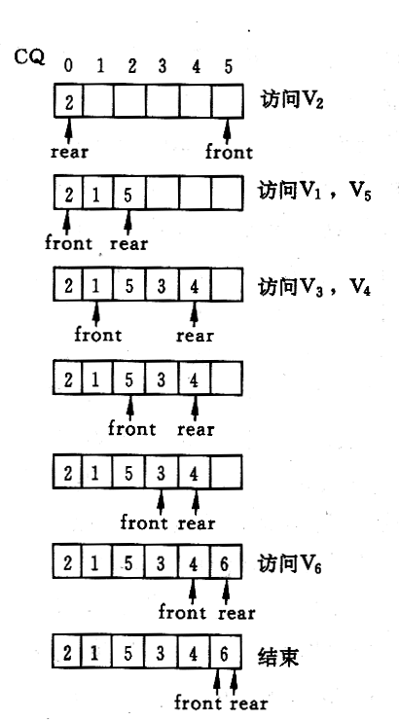
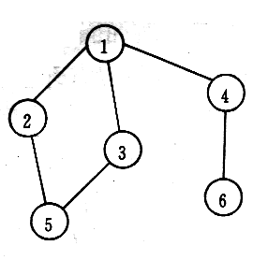
讨论1：计算机如何实现BFS？
—除辅助数组visited [n ]外，还需再开一辅助队列
起点
辅助队列
入队！
邻接表
v2已访问过了
BFS 遍历结果

Slide 77
【算法描述】
void BFS (Graph G, int v){
//按广度优先非递归遍历连通图G
cout<<v; visited[v] = true; //访问第v个顶点
InitQueue(Q); //辅助队列Q初始化，置空
EnQueue(Q, v); //v进队
while(!QueueEmpty(Q)){ //队列非空
DeQueue(Q, u); //队头元素出队并置为u
for(w = FirstAdjVex(G, u); w>=0; w = NextAdjVex(G, u, w))
if(!visited[w]){ //w为u的尚未访问的邻接顶点
cout<<w; visited[w] = true; EnQueue(Q, w); //w进队
}//if
}//while
}//BFS

Slide 78
BFS算法效率分析
如果使用邻接矩阵，则BFS对于每一个被访问到的顶点，都要循环检测矩阵中的整整一行（ n 个元素），总的时间代价为O(n²)。
用邻接表来表示图，虽然有 2e 个表结点，但只需扫描 e 个结点即可完成遍历，加上访问 n个头结点的时间，时间复杂度为O(n+e)。

Slide 79
练习
已知图的邻接表，分别给出用深度优先搜索和广度优先搜索从顶点3出发的遍历序列。
1 ^
2 4 1 ^
3 6 2 ^
4 6 5 3 ^
5 1 ^
6 5 2 1 ^
深度：3，6，5，1，2，4
广度：3，6，2，5，1，4

Slide 80
DFS与BFS算法效率比较
空间复杂度相同，都是O(n)(借用了堆栈或队列）；
时间复杂度只与存储结构（邻接矩阵或邻接表）有关，而与搜索路径无关。

Slide 81
小结
01
掌握：图的基本概念及相关术语和性质
熟练掌握：图的邻接矩阵和邻接表两种存储表示方法
熟练掌握：图的两种遍历方法DFS和BFS， DFS和BFS算法的实现
OPTION
02
OPTION
03
OPTION

Slide 82
目录导航
Contents
6.1
6.2
6.3
6.4
6.5
6.6
6.7
6.8
图的定义和基本术语
案例引入
图的类型定义
图的存储结构
图的遍历
图的应用
案例分析与实现
LeetCode算法练习题

Slide 83
图的应用
最小生成树
最短路径
拓扑排序
关键路径

Slide 84
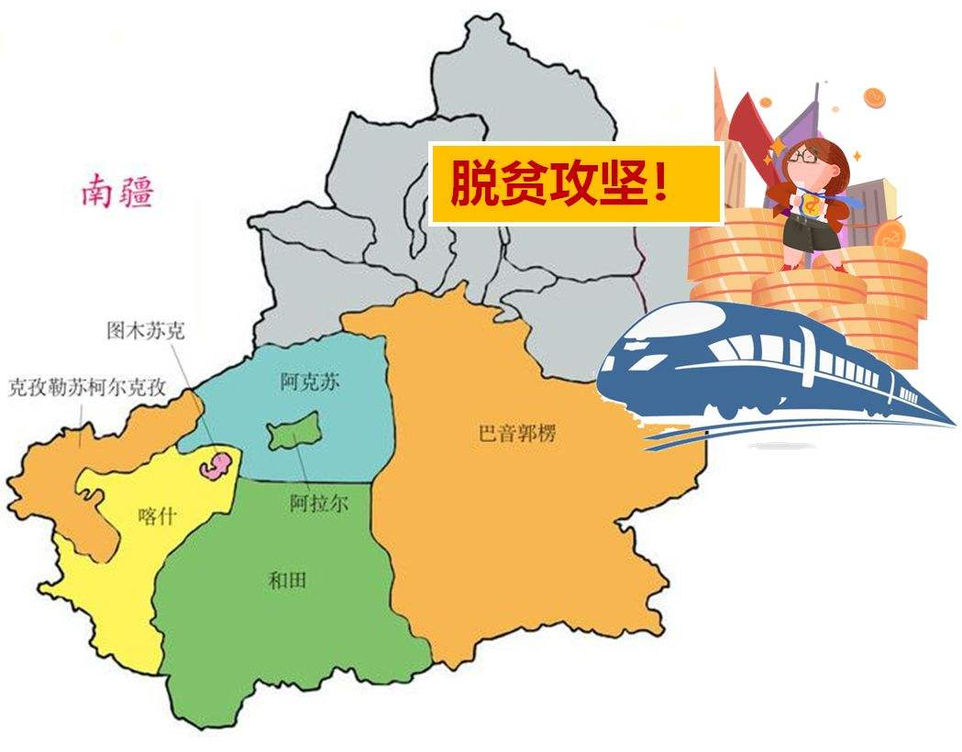
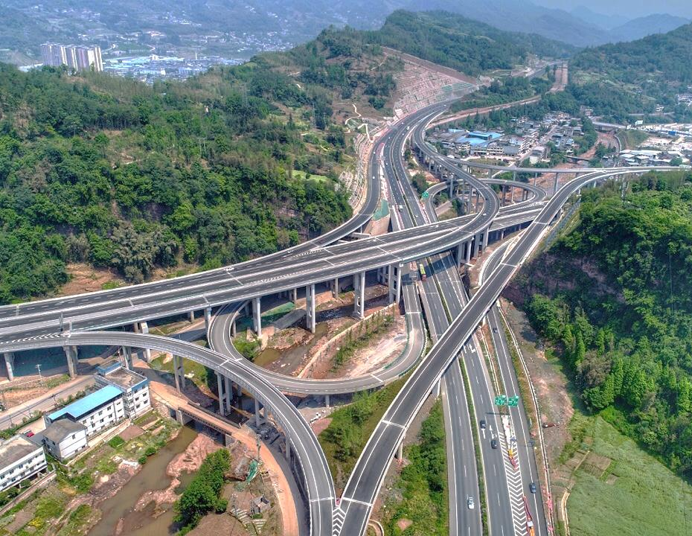
最小生成树
修建公路是我国“脱贫攻坚，交通先行”的系统工程
主要任务是实现多个城市通车互达

Slide 85
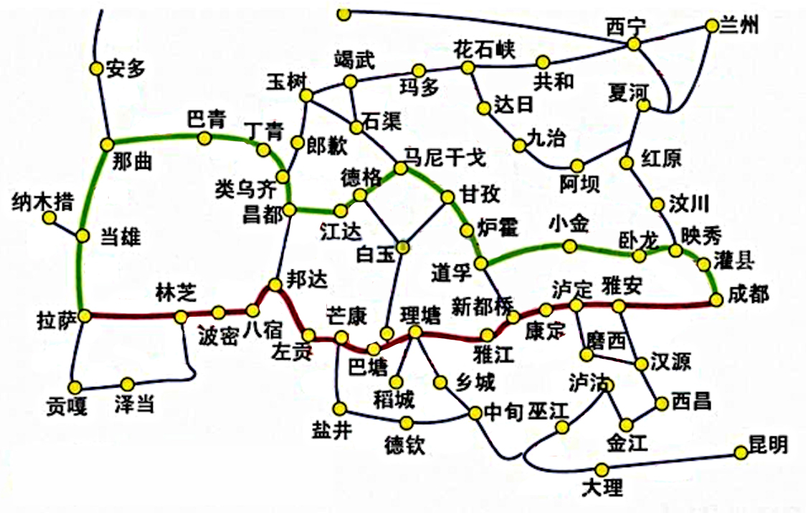
最小生成树
如何规划修建路线能够连通所有城市、并且总造价最小？

Slide 86
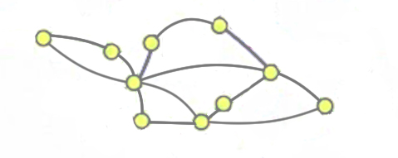
最小生成树
如何规划修建路线能够连通所有城市、并且总造价最小？
8
7
5
3
13
3
5
9
3
8
2
6
6
10
生成树

Slide 87
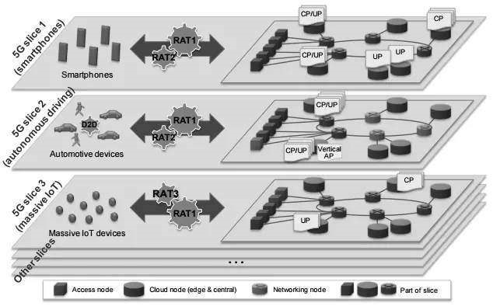
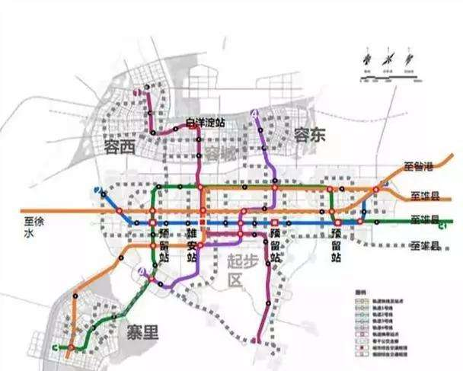
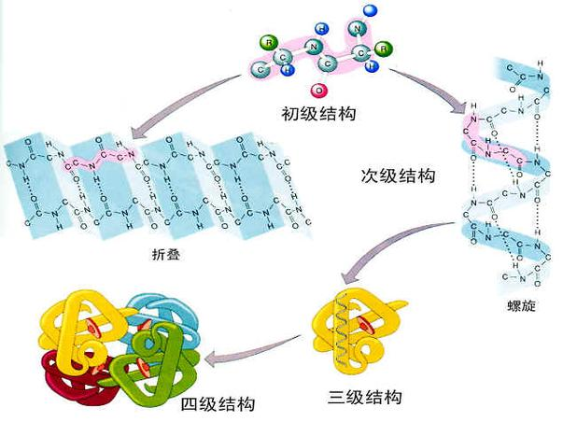
最小生成树—其他应用领域
通讯网络搭建
城市公交路线规划
蛋白质复合物识别
矿井通风管道设计
最小投资策略设计

Slide 88
最小生成树
极小连通子图：该子图是G 的连通子图，在该子图中删除任何一条边，子图不再连通。
生成树：包含图G所有顶点的极小连通子图（n-1条边）。
V0
V1
V0
V1
V0
V2
V2
V3
V1
V3
V4
V3
V4
V2
V4
连通图 G1
G1的生成树

Slide 89
画出下图的生成树
v0
v1
0
1
2
3
4
v₀
3
1
^
v2
邻接表
v₁
4
2
0
^
v4
v₂
4
3
1
^
v3
v4
v₃
4
2
0
^
无向连通图
v₄
3
2
1
^
v0
DFS生成树
BFS生成树
v0
v3
v3
v1
v4
v2
v4
v2
v1

Slide 90
求最小生成树
首先明确：
1
使用不同的遍历图的方法，可以得到不同的生成树
从不同的顶点出发，也可能得到不同的生成树。
按照生成树的定义，n 个顶点的连通网络的生成树有 n 个顶点、n-1 条边。
2
3
目标：
在网的多个生成树中，寻找一个各边权值之和最小的生成树。

Slide 91
构造最小生成树的准则
必须只使用该网中的边来构造最小生成树；
必须使用且仅使用n-1条边来联结网络中的n个顶点
不能使用产生回路的边

Slide 92
最小生成树的典型用途
欲在n个城市间建立通信网，则n个城市应铺n-1条线路；但因为每条线路都会有对应的经济成本，而n个城市可能有n(n-1)/2 条线路，那么，如何选择n–1条线路，使总费用最少？
数学模型：
顶点———表示城市，有n个；
边————表示线路，有n–1条；
边的权值—表示线路的经济代价；
连通网——表示n个城市间通信网。
显然此连通网是一个生成树！

Slide 93
补充：贪心算法(Greedy Algorithm)
算法原理
以当前情况为基础作最优选择，而不考虑各种可能的整体情况，所以贪心法不要回溯。
算法优点
因为省去了为寻找解而穷尽所有可能所必须耗费的大量时间，因此算法效率高。
注意
贪婪算法的精神就是“只顾如何获得眼前最大的利益”,有时不一定是最优解。

Slide 94

补充：贪心算法(Greedy Algorithm)
找零钱问题
平时购物找钱时，为使找回的零钱的硬币数最少，不考虑找零钱的所有各种发表方案，而是从最大面值的币种开始，按递减的顺序考虑各币种，先尽量用大面值的币种，当不足大面值币种的金额时才去考虑下一种较小面值的币种。
这就是在使用贪心法。

Slide 95

Knapsack问题
一个小偷，背着一个可载重W公斤的背包行窃.店内有数种不同的商品，不同商品有不同的重量及价值。考虑商品可以分割的情形(例如，可以只取1/2或1/3个商品)。
目的在于求出如何偷到最大利益价值的商品。

Slide 96
Knapsack问题
假设小偷的背包可裝30公斤的物品
假设商品价格/重量如下:
物品 | 價值 | 重量 | 单价
1 | 50 | 5 | 10
2 | 60 | 10 | 6
3 | 140 | 20 | 7

Slide 97
Knapsack问题
1 以贪婪算法的观念来看，第一步要找到最佳效益的商品。
2 我们知道，物品1最划算，故5公斤全放入背包。(背包还可以装25公斤)
3 再来考虑物品3，一样全部放入背包中。(背包还可以装5公斤)
4 最后考虑物品2，再放入5公斤的物品2，即完成工作。
5 最大利益为220元。
物品 | 價值 | 重量 | 单价
1 | 50 | 5 | 10
2 | 60 | 10 | 6
3 | 140 | 20 | 7

Slide 98
Knapsack问题
若此时商品改成不可分割，也就是说,对一个商品来说，要不就是全取,要不就是不取。
此时，贪婪算法不一定能求得最大利益。
因为：小偷的背包可以装下30公斤的物品
物品 | 價值 | 重量
1 | 50 | 5
2 | 60 | 10
3 | 140 | 20
贪婪算法：先取物品1，再取物品3；但物品2，不可再选取，否则背包会断裂。故以贪婪算法所得到的最好的利益为190元。但最佳的利益为物品2+物品3=200元。

Slide 99
如何求最小生成树
Prim（普里姆）算法
Kruskal（克鲁斯卡尔）算法
Prim算法
归并顶点，与边数无关，适于稠密网。
Kruskal算法
归并边，适于稀疏网。

Slide 100
普里姆算法的基本思想－－归并顶点
设连通网络 N = { V, E }
从某顶点 u0 出发，选择与它关联的具有最小权值的边(u0, v)，将其顶点加入到生成树的顶点集合U中
每一步从一个顶点在U中，而另一个顶点不在U中的各条边中选择权值最小的边(u, v),把它的顶点加入到U中
直到所有顶点都加入到生成树顶点集合U中为止

Slide 101
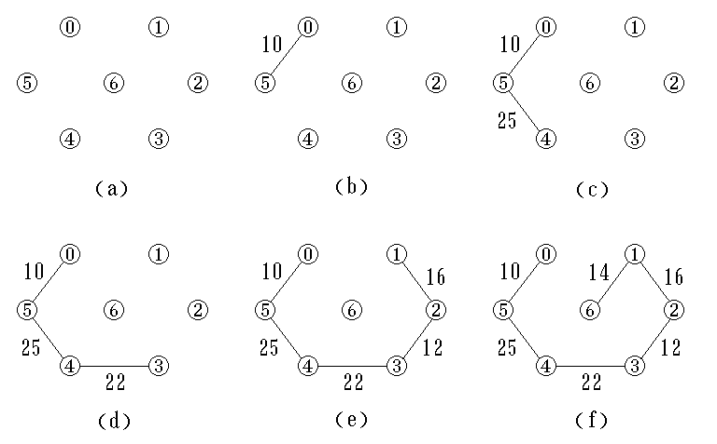
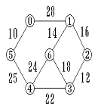
应用普里姆算法构造最小生成树的过程

Slide 102
克鲁斯卡尔算法的基本思想－归并边
设连通网络 N = { V, E }
A
B
C
构造一个只有 n个
顶点，没有边的非连
通图 T = { V,  },
每个顶点自成一个
连通分量
在 E 中选最小权值的
边,若该边的两个顶点
落在不同的连通分量
上，则加入 T 中；
否则舍去，重新选择
重复下去，直到所有
顶点在同一连通分量
上为止。

Slide 103
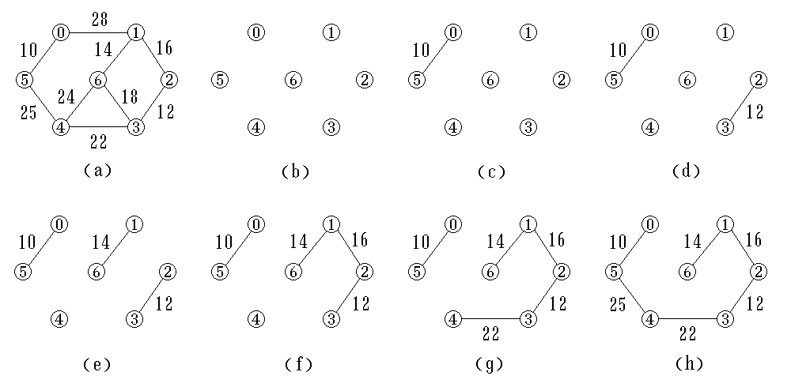
应用克鲁斯卡尔算法构造最小生成树的过程
√
√
√
×
×
√
√
√

Slide 104
最短路径
典型用途：交通问题。如：城市A到城市B有多条线路，但每条线路的交通费（或所需时间）不同，那么，如何选择一条线路，使总费用（或总时间）最少？
问题抽象：在带权有向图中A点（源点）到达B点（终点）的多条路径中，寻找一条各边权值之和最小的路径，即最短路径。
（注：最短路径与最小生成树不同，路径上不一定包含n个顶点）

Slide 105
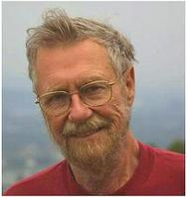
最短路径
两种常见的最短路径问题：
一、 单源最短路径—用Dijkstra（迪杰斯特拉）算法
二、所有顶点间的最短路径—用Floyd（弗洛伊德）算法
一顶点到其余各顶点
任意两顶点之间

Slide 106
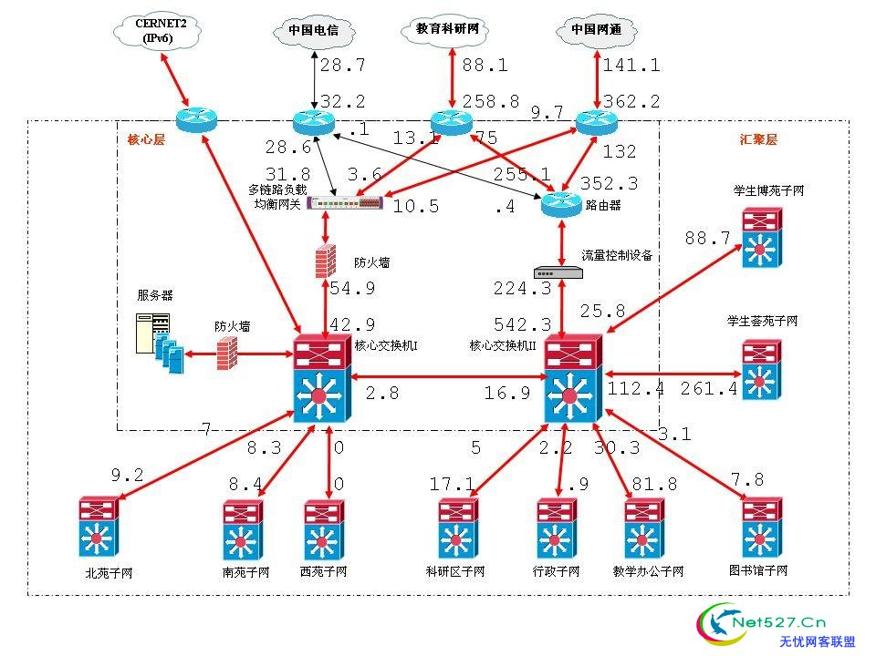
最短路算法典型应用--计算机网络路由

Slide 107
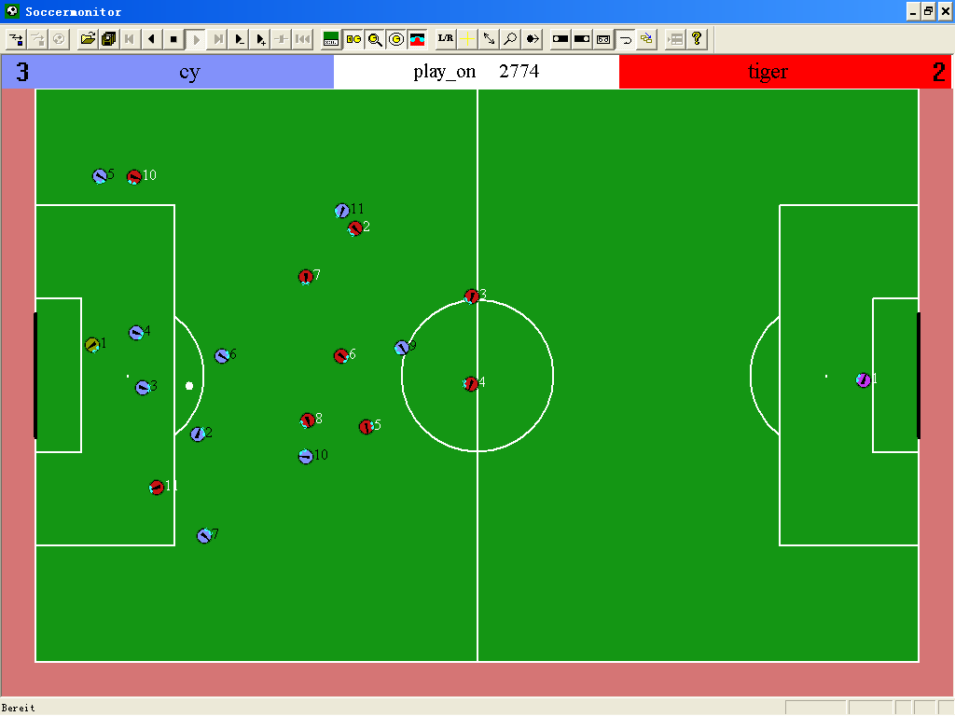
最短路算法典型应用—机器人探路

Slide 108

最短路算法典型应用—游戏开发

Slide 109
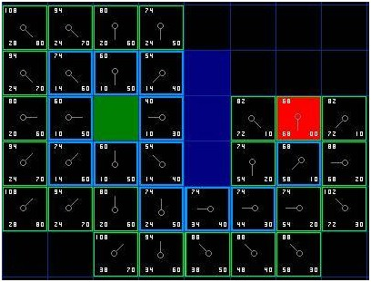
Dijistra算法的改进—A*算法（静态环境）
+估价值
Dijistra算法
A*算法
估价值=0
静态环境求解最短路最有效的方法

Slide 110
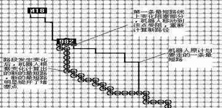
Dijistra算法的改进—D*算法（动态环境）

Slide 111

D*算法典型应用—火星探测器

Slide 112
从v0到其余各点的最短路径--按路径长度递增次序求解
源 点 | 终 点 | 最 短 路 径 | 路 径 长 度
v₀ | v₂ | (v₀, v₂) | 10
 | v₄ | (v₀, v₄) | 30
 | v₃ | (v₀, v₄, v₃) | 50
 | v₅ | (v₀, v₄, v₃, v₅) | 60
 | v₁ | 无 | ∞
5
100
60
0
1
2
3
4
5
30
0
4
10
20
10
3
5
50
1
2

Slide 113
Dijkstra算法的思想
1.初始化：先找出从源点v₀到各终点v_{k}的直达路径（v₀,v_{k}），即通过一条弧到达的路径。
2.选择：从这些路径中找出一条长度最短的路径（v₀,u）。
3.更新：然后对其余各条路径进行适当调整：
若在图中存在弧（u,v_{k}），且（v₀,u）+（u,v_{k}）<（v₀,v_{k}）,
则以路径（v₀,u,v_{k}）代替（v₀,v_{k}）。
在调整后的各条路径中，再找长度最短的路径，依此类推。
5
100
60
30
0
4
10
20
10
3
5
50
1
2

Slide 114
存储结构（顶点个数为n）
主：邻接矩阵G[n][n] (或者邻接表)
辅：
  数组S[n]：记录相应顶点是否已被确定最短距离
  数组D[n]：记录源点到相应顶点路径长度
  数组Path[n]：记录相应顶点的前驱顶点
5
100
60
30
0
4
10
20
10
3
5
50
1
2
算法初始化结果
 | v = 0 | v = 1 | v = 2 | v = 3 | v = 4 | v = 5
S | true | false | false | false | false | false
D | 0 | ∞ | 10 | ∞ | 30 | 100
Path | − 1 | −1 | 0 | − 1 | 0 | 0

Slide 115
【算法思想】
① 初始化：
  将源点v0加到S中，即S[v0] = true；
  将v0到各个终点的最短路径长度初始化为权值，即D[i] = G.arcs[v0][vi]，(vi∈V − S)；
  如果v0和顶点vi之间有弧，则将vi的前驱置为v0，即Path[i] = v0，否则Path[i] = −1。
② 选择下一条最短路径的终点vk，使得：
D[k] = Min{D[i]|vi∈V − S}

Slide 116
【算法思想】
s
D[k]
D[i]
k
i
③ 将vk加到S中，即S[vk] = true。
④ 更新从v0出发到集合V − S上任一顶点的最短路径的长度，同时更改vi的前驱为vk。
若S[i]=false 且 D[k]+G.arcs[k][i]<D[i]，则D[i]=D[k]+ G.arcs[k][i]; Path [i]=k;。
⑤ 重复②～④ n − 1次，即可按照路径长度的递增顺序，逐个求得从v0到图上其余各顶点的最短路径。

Slide 117
【算法思想】

Slide 118
【算法思想】
例
终点 | 从v₀到各终点的长度和最短路径
v₁
v₂
v₃
v₄
v₅
v_{j}
5
D[w]
100
60
∞
∞
∞
∞
30
0
4
10
10
10
{v₀,v₂}
20
{v₀,v₂}
10
3
∞
60
50
50
{v₀,v₄,v₃}
5
50
{v₀,v₂,v₃}
{v₀,v₄,v₃}
1
2
30
30
30
{v₀,v₄}
0 1 2 3 4 5
{v₀,v₄}
{v₀,v₄}
0
1
2
3
4
5
100
100
90
60
{v₀, v₅}
{v₀, v₅}
{v₀,v₄, v₅}
{v₀,v₄,v₃,v₅}
v₂
v₄
v₃
v₅
s
{v₀,v₂}
{v₀ ,v₂ ,v₄}
{v₀ ,v₂ ,v₄ ,v₃}
{v₀ ,v₂ ,v₄ ,v₃ ,v₅}
S之外的当前最短路径之顶点
(v₀,v₂)+ (v₂,v₃)<(v₀,v₃)

Slide 119
算法流程图
初始化过程; (i=1;)
i<G.vexnum
N
Y
min = INFINTY; (w=0;)
求最短路径长度Dist
w < G.vexnum
N
End
! S[w]
N
Y
N
D[w] < min
Y
++i;
v=w; min=D[w];
++w
S[v] =true;
(w=0;)
更新v₀ 到V- S 中顶点的Dist
N
N
w < G.vexnum
Y
! S[w] &&(min+G.arcs[v,w]<D[w])
N
Y
D[w]=min+G.arcs[v,w]; Path[w]=v;
++w;

Slide 120
【算法描述】
void ShortestPath_DIJ(AMGraph G, int v0){
//用Dijkstra算法求有向网G的v0顶点到其余顶点的最短路径
n=G.vexnum; //n为G中顶点的个数
for(v = 0; v<n; ++v){ //n个顶点依次初始化
S[v] = false; //S初始为空集
D[v] = G.arcs[v0][v]; //将v0到各个终点的最短路径长度初始化
if(D[v]< MaxInt) Path [v]=v0; //v0和v之间有弧，将v的前驱置为v0
else Path [v]=-1; //如果v0和v之间无弧，则将v的前驱置为-1
}//for
S[v0]=true; //将v0加入S
D[v0]=0; //源点到源点的距离为0

Slide 121
【算法描述】
权值为负数？
时间复杂度：O(n²)
/*―开始主循环，每次求得v0到某个顶点v的最短路径，将v加到S集―*/
for(i=1;i<n; ++i){ //对其余n−1个顶点，依次进行计算
min= MaxInt;
for(w=0;w<n; ++w)
if(!S[w]&&D[w]<min)
{v=w; min=D[w];} //选择一条当前的最短路径，终点为v
S[v]=true; //将v加入S
for(w=0;w<n; ++w) //更新从v0出发到集合V−S上所有顶点的最短路径长度
if(!S[w]&&(D[v]+G.arcs[v][w]<D[w])){
D[w]=D[v]+G.arcs[v][w]; //更新D[w]
Path [w]=v; //更改w的前驱为v
}//if
}//for
}//ShortestPath_DIJ

Slide 122
Floyd算法
每一对顶点的最短路径问题
【问题】给定带权有向图 G＝(V, E) ，对任意顶点 v_{i} 和v_{j}（i ≠ j），求从顶点 v_{i} 到顶点 v_{j} 的最短路径
【想法 1】每次以一个顶点为源点调用Dijkstra算法。显然，时间复杂度为O(n³)
【想法 2】 。。。。。。
【算法】Floyd算法

Slide 123
Floyd算法
v_{k}
v_{i}
v_{j}
w<v_{i}, v_{j}>：从顶点 v_{i} 到顶点 v_{j} 的权值
dist_{k}(v_{i}, v_{j})：从 v_{i} 到v_{j} 经过的顶点编号不大于 k 的最短路径
输入：带权有向图 G=(V，E)
输出：每一对顶点的最短路径
1.初始化：从 v_{i} 到v_{j} 的弧最短，即dist₋₁(v_{i}, v_{j})=w<v_{i}, v_{j}>；
2.循环变量 k 从 0~n-1 进行 n 次迭代：
dist_{k}(v_{i}, v_{j})=min{dist_{k-1}(v_{i}, v_{j}), dist_{k-1}(v_{i}, v_{k})+dist_{k-1}(v_{k}, v_{j})}

Slide 124
Floyd算法
存储结构
邻接矩阵
如何存储dist？ 如何存储带权有向图？
dist₋₁(v_{i}, v_{j}) = w<v_{i}, v_{j}>
dist_{k}(v_{i}, v_{j}) = min{dist_{k-1}(v_{i}, v_{j}), dist_{k-1}(v_{i}, v_{k})+dist_{k-1}(v_{k}, v_{j})}

Slide 125
Floyd算法
6
2
3
D(-1)
8
 | 0 | 1 | 2 | 3
0 | 0 | 1 | ∞ | 4
1 | ∞ | 0 | 9 | 2
2 | 3 | 5 | 0 | 8
3 | ∞ | ∞ | 6 | 0
9
3
2
4
5
0
1
1
邻接矩阵
path(-1)
 | 0 | 1 | 2 | 3
0 | 0 | 1 | ∞ | 4
1 | ∞ | 0 | 9 | 2
2 | 3 | 5 | 0 | 8
3 | ∞ | ∞ | 6 | 0
 | 0 | 1 | 2 | 3
0 | -1 | 0 | -1 | 0
1 | -1 | -1 | 1 | 1
2 | 2 | 2 | -1 | 2
3 | -1 | -1 | 3 | -1

Slide 126
Floyd算法
运行实例
初始化
dist₋₁ =
0 4 11
6 0 2
3 ∞ 0
v₀
3
4
11
6
v₂
v₁
2

Slide 127
Floyd算法
运行实例
经过v₀
dist₀ =
经过v₁
dist₁ =
经过v₂
dist₂ =
0 4 11
6 0 2
3 7 0
0 4 6
6 0 2
3 7 0
0 4 6
5 0 2
3 7 0
dist₋₁ =
0 4 11
6 0 2
3 ∞ 0
for (k = 0; k < vertexNum; k++)
for (i = 0; i < vertexNum; i++)
for (j = 0; j < vertexNum; j++)
if (dist[i][k] + dist[k][j] < dist[i][j])
dist[i][j] = dist[i][k] + dist[k][j];
v₀
3
4
11
6
v₂
v₁
2

Slide 128
Floyd算法
算法描述
void shortestPath_Floyd(AMGraph G )
{
int i, j, k, dist[MaxSize][MaxSize];
for (i = 0; i < vertexNum; i++)
for (j = 0; j < vertexNum; j++)
dist[i][j] = edge[i][j];
}
O(n²)
for (k = 0; k < vertexNum; k++)
for (i = 0; i < vertexNum; i++)
for (j = 0; j < vertexNum; j++)
if (dist[i][k] + dist[k][j] < dist[i][j])
dist[i][j] = dist[i][k] + dist[k][j];
O(n³)
时间复杂度？
O(n³)

Slide 129
Floyd算法
动态规划算法，从任意结点i到j的最短路径不外乎2种可能:
（1）直接从i到j
（2）从i经过若干结点k到j
假设D(i,j)为i到j的最短路径，对于每一个结点k，检查D(i,k)+D(k,j)<D(i,j)是否成立，如果成立，证明从i到k再到j的路径比 i直接到 j的路径短，设置Dis(i,j)=Dis(i,k)+Dis(k,j)，遍历所有结点k，Dis(i,j)中记录的便是i到j的最短路径的距离。

Slide 130
Floyd算法
6
2
3
D(-1)
8
 | 0 | 1 | 2 | 3
0 | 0 | 1 | ∞ | 4
1 | ∞ | 0 | 9 | 2
2 | 3 | 5 | 0 | 8
3 | ∞ | ∞ | 6 | 0
9
3
2
4
5
0
1
1
邻接矩阵
path(-1)
 | 0 | 1 | 2 | 3
0 | 0 | 1 | ∞ | 4
1 | ∞ | 0 | 9 | 2
2 | 3 | 5 | 0 | 8
3 | ∞ | ∞ | 6 | 0
 | 0 | 1 | 2 | 3
0 | -1 | 0 | -1 | 0
1 | -1 | -1 | 1 | 1
2 | 2 | 2 | -1 | 2
3 | -1 | -1 | 3 | -1

Slide 131
Flody算法
6
2
3
D(0)
8
 | 0 | 1 | 2 | 3
0 | 0 | 1 | ∞ | 4
1 | ∞ | 0 | 9 | 2
2 | 3 | 4 | 0 | 7
3 | ∞ | ∞ | 6 | 0
9
3
2
4
5
0
1
1
path(0)
D(-1)
 | 0 | 1 | 2 | 3
0 | 0 | 1 | ∞ | 4
1 | ∞ | 0 | 9 | 2
2 | 3 | 5 | 0 | 8
3 | ∞ | ∞ | 6 | 0
 | 0 | 1 | 2 | 3
0 | -1 | 0 | -1 | 0
1 | -1 | -1 | 1 | 1
2 | 2 | 0 | -1 | 0
3 | -1 | -1 | 3 | -1

Slide 132
Flody算法
6
2
3
D(1)
8
 | 0 | 1 | 2 | 3
0 | 0 | 1 | 10 | 3
1 | ∞ | 0 | 9 | 2
2 | 3 | 4 | 0 | 6
3 | ∞ | ∞ | 6 | 0
9
3
2
4
5
0
1
1
D(0)
path(1)
 | 0 | 1 | 2 | 3
0 | 0 | 1 | ∞ | 4
1 | ∞ | 0 | 9 | 2
2 | 3 | 4 | 0 | 7
3 | ∞ | ∞ | 6 | 0
 | 0 | 1 | 2 | 3
0 | -1 | 0 | 1 | 1
1 | -1 | -1 | 1 | 1
2 | 2 | 0 | -1 | 1
3 | -1 | -1 | 3 | -1

Slide 133
Floyd算法
6
2
3
D(2)
8
 | 0 | 1 | 2 | 3
0 | 0 | 1 | 10 | 3
1 | 12 | 0 | 9 | 2
2 | 3 | 4 | 0 | 6
3 | 9 | 10 | 6 | 0
9
3
2
4
5
0
1
1
path(2)
D(1)
 | 0 | 1 | 2 | 3
0 | -1 | 0 | 1 | 1
1 | 2 | -1 | 1 | 1
2 | 2 | 0 | -1 | 1
3 | 2 | 0 | 3 | -1
 | 0 | 1 | 2 | 3
0 | 0 | 1 | 10 | 3
1 | ∞ | 0 | 9 | 2
2 | 3 | 4 | 0 | 6
3 | ∞ | ∞ | 6 | 0

Slide 134
Floyd算法
6
2
3
D(3)
8
 | 0 | 1 | 2 | 3
0 | 0 | 1 | 9 | 3
1 | 11 | 0 | 8 | 2
2 | 3 | 4 | 0 | 6
3 | 9 | 10 | 6 | 0
9
3
2
4
5
0
1
1
D(2)
path(3)
 | 0 | 1 | 2 | 3
0 | 0 | 1 | 10 | 3
1 | 12 | 0 | 9 | 2
2 | 3 | 4 | 0 | 6
3 | 9 | 10 | 6 | 0
 | 0 | 1 | 2 | 3
0 | -1 | 0 | 3 | 1
1 | 2 | -1 | 3 | 1
2 | 2 | 0 | -1 | 1
3 | 2 | 0 | 3 | -1

Slide 135
Floyd算法
6
2
3
D(3)
8
 | 0 | 1 | 2 | 3
0 | 0 | 1 | 9 | 3
1 | 11 | 0 | 8 | 2
2 | 3 | 4 | 0 | 6
3 | 9 | 10 | 6 | 0
9
3
2
4
5
0
1
1
path(3)
两点间的最短路:
2-3：3，1，0，2
1-2：2 ，3，1
 | 0 | 1 | 2 | 3
0 | -1 | 0 | 3 | 1
1 | 2 | -1 | 3 | 1
2 | 2 | 0 | -1 | 1
3 | 2 | 0 | 3 | -1

Slide 136
思考
for (k = 0; k < vertexNum; k++)
for (i = 0; i < vertexNum; i++)
for (j = 0; j < vertexNum; j++)
if (dist[i][k] + dist[k][j] < dist[i][j])
dist[i][j] = dist[i][k] + dist[k][j];
三重循环，位置交换行不行？

Slide 137
有向无环图及其应用
用有向图来描述一个工程或系统的进行过程。
一个工程可以分为若干个子工程，只要完成了这些子工程（活动），就可以导致整个工程的完成。
① AOV网(Activity On Vertices)—用顶点表示活动的网络
② AOE网(Activity On Edges)—用边表示活动的网络
比如教学计划的制定
哪些课程是必须先修的，哪些课程是可以并行学习的。

Slide 138



有向无环图及其应用
  在游戏的情节脚本中，描述各个分支情节之间的关系
  分支情节之间，存在着一定的先决条件约束，即有些情节必须在其他情节完成后方可开始发展，而有些分支情节没有这样的约束
  在AOV网中，不应该出现有向环路，否则，顶点的先后关系就会进入死循环。即情节将不能正确发展。
情节编号 | 情节 | 先决条件
C1 | 遭遇强盗 | 无
C2 | 受伤 | C1
C3 | 买药 | C2
C4 | 看医生 | C2
C5 | 治愈 | C3,C4

Slide 139
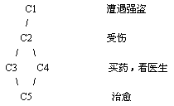
有向无环图及其应用
情节编号 | 情节 | 先决条件
C1 | 遭遇强盗 | 无
C2 | 受伤 | C1
C3 | 买药 | C2
C4 | 看医生 | C2
C5 | 治愈 | C3,C4

Slide 140
教学计划的制定
课程代号 | 课程名称 | 先修课程
C₁ | 高等数学
C₂ | 程序设计基础
C₃ | 离散数学 | C₁, C₂
C₃ | 数据结构 | C₃, C₂
C₅ | 高级语言程序设计 | C₂
C₆ | 编译方法 | C₅, C₄
C₇ | 操作系统 | C₄, C₉
C₈ | 普通物理 | C₁
C₉ | 计算机原理 | C₈

Slide 141
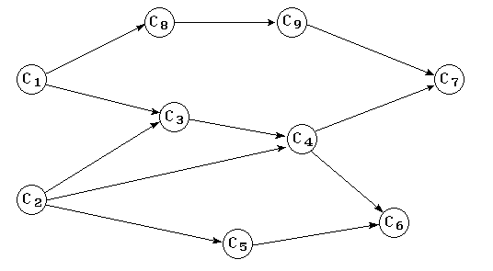
教学计划的制定
对学生选课工程图进行拓扑排序，得到的拓扑有序序列为
C₁ , C₂ , C₃ , C₄ , C₅ , C₆ , C₈ , C₉ , C₇
或 C₁ , C₈ , C₉ , C₂ , C₅ , C₃ , C₄ , C₇ , C₆
离散数学
程序设计基础
数据结构
学生课程学习工程图

Slide 142
拓扑排序算法的思想－重复选择没有直接前驱的顶点
01
输入AOV网络。令 n 为顶点个数。
在AOV网络中选一个没有直接前驱的顶点, 并输出之;
从图中删去该顶点, 同时删去所有它发出的有向边;
重复以上 2、3 步, 直到：
02
03
04
  全部顶点均已输出，拓扑有序序列形成，拓扑排序完成；或：
  图中还有未输出的顶点，但已跳出处理循环。这说明图中还剩下一些顶点，它们都有直接前驱，再也找不到没有前驱的顶点了。这时AOV网络中必定存在有向环。

Slide 143
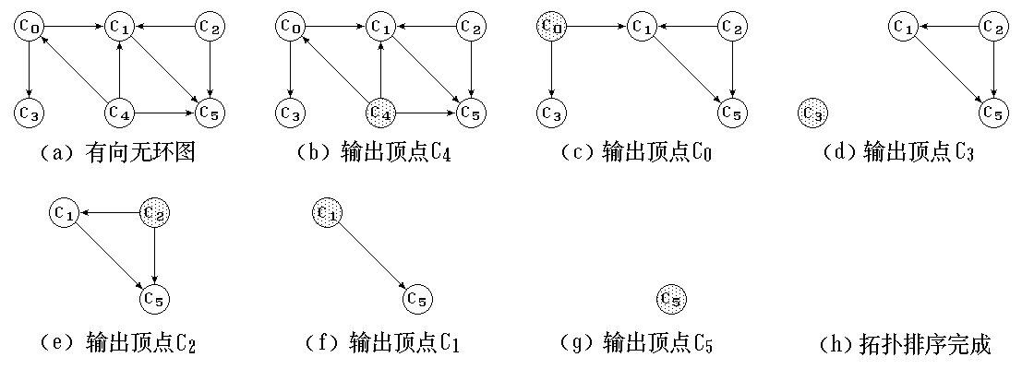
拓扑排序的过程

Slide 144
拓扑排序的过程
最后得到拓扑序列 C₄ , C₀ , C₃ , C₂ , C₁ , C₅ 。满足图中给出的所有前驱和后继关系，对于本来没有这种关系的顶点，如C₄和C₂，也排出了先后次序关系。

Slide 145
关键路径
  用途：估算工程项目完成时间
  AOE网络：定义结点为事件，有向边的指向表示事件的执行次序。单位是时间（时刻）。有向边定义为活动，它的权值定义为活动进行所需要的时间。
  术语：
  源点：表示整个工程的开始点，也称起点。
  收点：表示整个工程的结束点，也称汇点。
  事件结点：单位时间，表示的是时刻。
  活动（有向边）：它的权值定义为活动进行所需要的时间。方向表示起始结点事件先发生，而终止结点事件才能发生。
  事件的最早发生时间（Ve(j)）：从起点到本结点的最长的路径。意味着事件最早能够发生的时刻。
  事件的最迟发生时间（V l (j)）：不影响工程的如期完工，本结点事件必须发发生的时刻。
  活动的最早开始时间：e( i ) = Ve( j )
  活动的最迟开始时间：l( i ) = V l( k ) - dut( j , k )
A
B
10
dut(j,k)
j
k
ai

Slide 146
关键路径
  事件的最早发生时间（Ve(j)）：从起点到本结点的最长的路径。意味着事件最早能够发生的时刻。
  事件的最迟发生时间（V l (j)）：不影响工程的如期完工，本结点事件必须发发生的时刻。
  活动的最早开始时间：e(i ) = Ve( j )
  活动的最迟开始时间： l (i ) = V l( k ) - dut( j , k )
  关键活动：最早开始时间 ＝ 最迟开始时间的活动
  关键路径：从源点到收点的最长的一条路径，或者全部由关键活动构成的路径。
10
A
B
dut(j,k)
j
k
ai
1
5
12
88
2
4
3
7
起点:
0
收点
Vj
Vn
1010
V1
Vj
Ve(j) = 88 取 1、5、12、88的最大值 88
Vl(j) = 取 10-2、10-4、10-3、10-7的最小值 3;或 10 - 最长路径 7

Slide 147
  Ve(j) 及 Vl(j)）的求法：
3
5
12
88
2
4
3
7
起点:
0
收点
Vj
Vn
1010
V1
Vj
Ve(j) = 3、5、12、88的最大值 88
Vl(j) = 取 10-2、10-4、10-3、10-7的最小值 3
2
由收点至源点
由源点至收点
9
Vu
3
1
Vu
Vv
1
8
2
收点
9
2
Vv
1010
V1
3
Vj
Vj
Vn
Vw
1
8
82
6
Vw
Vx
2
5
Vx
Ve(j) = Vj 的起始结点的最早发生时间 + 各自的边的权值中的和的最大值 88
Vl(j) = 取终止结点的最迟发生时间 - 各自的边的权值的差的最小值 3

Slide 148
  实例：求事件结点的最早发生时间
0
0
3、
1
2
6
V2
V5
V2
V5
2
1
3
5
1
2
2
1
3
5
1
2
2
0
0
1
1
1
1
3、
3
5、
7、
V1
0
0
8
V3
V6
V1
V3
V6
2
2
0
V4
V4
5、
5、5
正向拓扑排序：
V1
V2
V3
V4
V5
V6

Slide 149

  实例：求事件结点的最早发生时间
利用拓扑排序算法求事件结点的最早发生时间的执行步骤：
1、设每个结点的最早发生时间为0，将入度为零的结点进栈。
2、将栈中入度为零的结点V取出，并压入另一栈，用于形成逆向拓扑排序的序列。
3、根据邻接表找到结点V的所有的邻接结点，将结点V的最早发生时间 + 活动的权值 得到的和同邻接结点的原最早发生时间进行比较；如果该值大，则用该值取代原最早发生时间。另外，将这些邻接结点的入度减一。如果某一结点的入度变为零，则进栈。
4、反复执行 2、3；直至栈空为止。

Slide 150
  实例：求事件结点的最早发生时间
3、
0
0
2
6
V2
V5
V2
V5
2
1
1
3
5
1
2
2
1
3
5
2
2
0
1
1
0
1
1
5、
7、
0
3、
8
0
3
V1
V3
V6
V1
V3
V6
2
2
0
V4
V4
5、
1
5
正向拓扑排序：
V1
V2
V3
V4
V5
V6

Slide 151
  实例：求事件结点的最早发生时间
Status Topologicalsort（ ALGraph G, Stack &T）
{ FindinDegree（G，indegree）; // 对各顶点求入度，建立入度为零的栈 S，
Initstack（T）；count = 0;
ve [ 0 .. G.vexnum - 1 ] = 0;
while （！StackEmpty（S））
{ Pop（S，j）;Push（T，j）; ++count;
for （p=G.vertices[i]. firstarc; p; p=p->nextarc）;
{ k = p->adjnexr;
if （!（- - indegree [ k ]）） Push（S, k）;
if （ve[ j ]+ *（ p->info）> ve[ k ] ）
ve[ k ] = ve[ j ] + *（ p->info）; }
}
}
if （count < G.vexnum）return ERROR;
else return OK;
} // 栈 T 为求事件的最迟发生时间的时候用。

Slide 152

  实例：求事件结点的最迟发生时间
8
8
2
V5
V2
1
3
5
1
2
2
8
1
1
8
8
利用逆向拓扑排序算法求事件结点的最迟发生时间的执行步骤：
1、设每个结点的最迟发生时间为收点的最早发生时间。
2、将栈中的结点V取出。
3、根据逆邻接表找到结点V的所有的起始结点，将结点V的最迟发生时间 - 活动的权值得到的差同起始结点的原最迟发生时间进行比较；如果该值小，则用该值取代原最迟发生时间。
4、反复执行 2、3；直至栈空为止。
V1
V3
V6
2
8
V4
4、
3
6
2
V5
V2
1
3
5
1
2
2
1
1
8
6、
0、
4
0、
0
V1
V3
V6
2
V4
6、
5
逆向拓扑排序：
V6
V5
V4
V3
V2
V1

Slide 153
  实例：求事件结点的最迟发生时间
边
最早发生时间
Ve( j )
最迟发生时间
V l( k ) - dut( j , k )
  实例的事件结点的最早发生时间
1
6
V1
V2
2
V5
0
0
0
1
1
3
3
5
5
6
2
1
0
3
4
4
6
5
6
6
V2
1
3
5
1
2
2
V1
V3
0
3
1
1
V1
8
V1
V4
V3
V6
2
关键活动
V2
V3
5
V4
V2
V5
  实例的事件结点的最迟发生时间
V3
V4
3
6
2
V5
V3
V6
V2
1
3
5
1
2
2
0
1
1
V4
V5
4
8
关键活动
V1
V3
V6
2
V4
V6
5
V5
V6
V4
关键活动

Slide 154
  实例的关键路径（粗大的黑色箭头所示）
6
1
2
V2
V5
1
3
5
1
6
2
2
  注意：关键路径可有多条，缩短工期必须缩短关键活动所需的时间
3
0
3
1
1
8
V1
V3
V6
0
2
8
4
5
V4
5

Slide 155
  关键路径
AOE网：在一个表示工程的带权有向图中，用顶点表示事件，用有向边表示活动，边上的权值表示活动的持续时间，称这样的有向图叫做边表示活动的网，简称AOE网。AOE网中没有入边的顶点称为始点（或源点），没有出边的顶点称为终点（或汇点）。
AOE网的性质：
⑴ 只有在某顶点所代表的事件发生后，从该顶点出发的各活动才能开始；
⑵ 只有在进入某顶点的各活动都结束，该顶点所代表的事件才能发生。

Slide 156
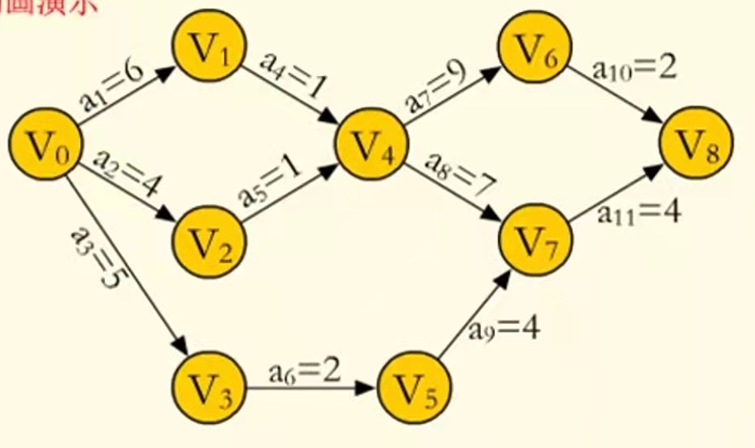
  关键路径
AOE网的性质：
⑴ 只有在某顶点所代表的事件发生后，从该顶点出发的各活动才能开始；
⑵ 只有在进入某顶点的各活动都结束，该顶点所代表的事件才能发生。
AOE网
事件v₄表示活动a₄和a₅已经结束，活动a₈和a₇可以开始。

Slide 157
  关键路径
AOE网应用举例
请问汽车厂造一辆汽车，最短需要多少时间？
其中，生产外壳2天，发动机3天，轮子2天，底盘2天，其他零件2天，所有零件集中到一起0.5天，组装成车并完成测试2天。

Slide 158
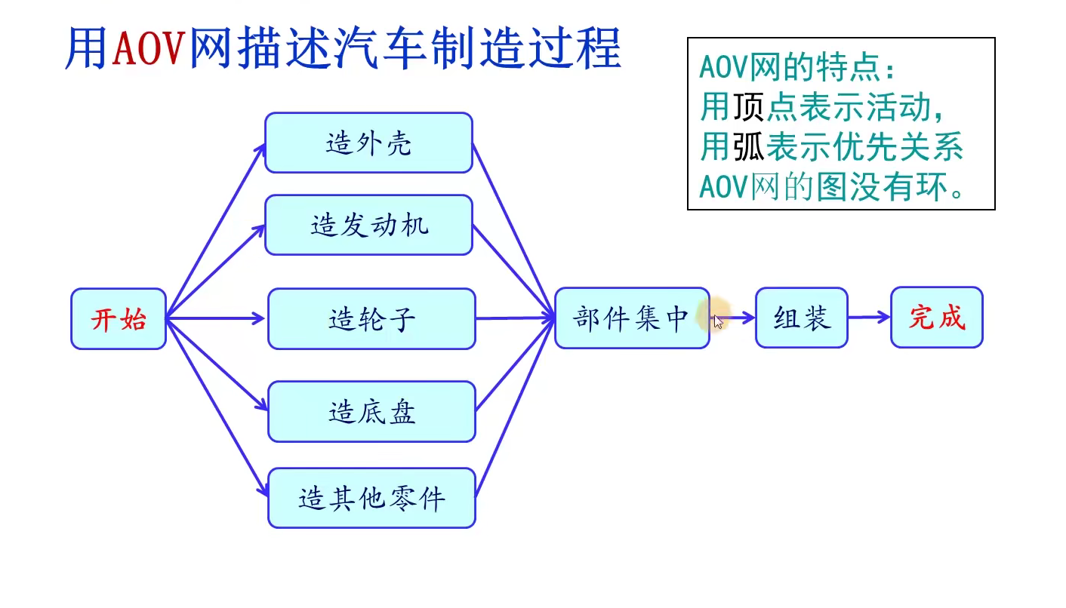
  关键路径

Slide 159
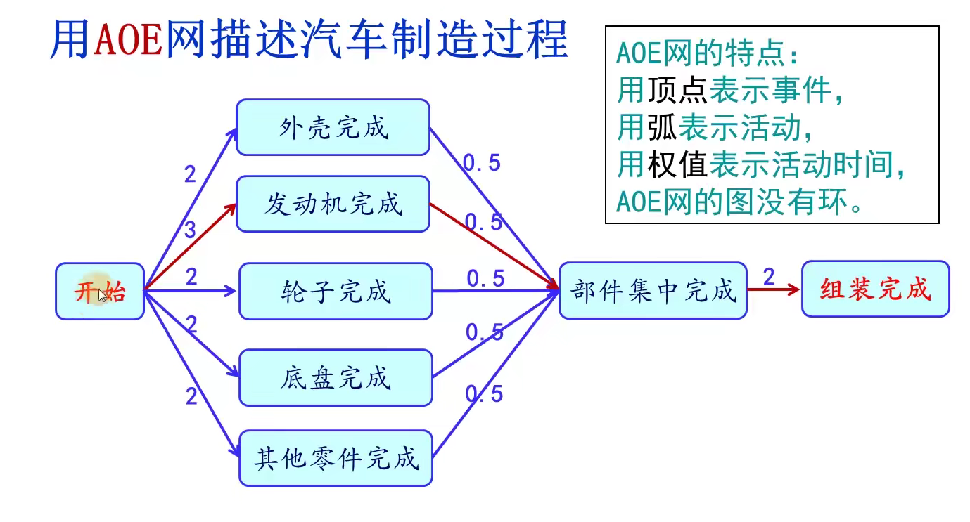
  关键路径

Slide 160
  关键路径
AOE网可以回答下列问题：
1. 完成整个工程至少需要多少时间?
2. 为缩短完成工程所需的时间, 应当加快哪些活动?
以下AOE网的最短工期是多少？
v₁
a₀=5
a₂=3
v₀
v₃
最短工期应该是最长路径
a₁=6
v₂
a₃=4

Slide 161
  关键路径
关键活动：最早开始时间 ＝ 最迟开始时间的活动
关键路径：从源点到收点的最长的一条路径，或者全部由关键活动构成的路径。
a₁
a₂
a₃
a₄
a₅
a₆
a₇
a₈
a₉
a₁₀
a₁₁
e[i]
0
0
0
6
4
5
7
7
7
16
14
l[i]
0
2
3
6
6
8
7
7
10
16
14

Slide 162
  关键路径
关键路径：在AOE网中，从始点到终点具有最大路径长度（该路径上的各个活动所持续的时间之和）的路径称为关键路径。
关键活动：关键路径上的活动称为关键活动。
关键路径可能不只一条，重要的是找到关键活动

Slide 163
首先计算以下与关键活动有关的量：
  关键路径
要找出关键路径，必须找出关键活动, 即不按期完成就会影响整个工程完成的活动。
⑴ 事件的最早发生时间ve[k]
⑵ 事件的最迟发生时间vl[k]
⑶ 活动的最早开始时间e[i]
⑷ 活动的最晚开始时间l[i]
最后计算各个活动的时间余量 l[k] - e[k]，时间余量为0者即为关键活动。

Slide 164




  关键路径
⑴ 事件的最早发生时间ve[k]
ve[k]是指从始点开始到顶点v_{k}的最大路径长度，该长度决定了所有从顶点v_{k}发出的活动能够开工的最早时间。
v_{j}
v_{k}
ve[0]=0
ve[k]=max{ve[j]+len<v_{j}, v_{k}>} (<v_{j}, v_{k}>∈p[k])
p[k]表示所有到达vk的有向边的集合

Slide 165
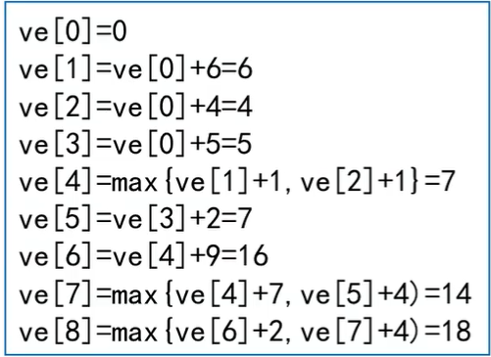
  关键路径
ve[k]=max{ve[j]+len<v_{j}, v_{k}>}
v₀
v₁
v₂
v₃
v₄
v₅
v₆
v₇
v₈
ve[k]
0
6
4
5
7
7
16
14
18

Slide 166
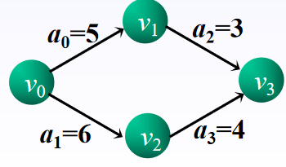

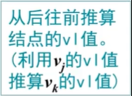
  关键路径
⑵ 事件的最迟发生时间vl[k]
vl[k]是指在不推迟整个工期的前提下，事件v_{k}允许的最晚发生时间。
v_{j}
v_{k}
v_{j}
v_{j}
vl[n]=ve[n]
vl[k]=min{vl[j]-len<v_{k} , v_{j}>}（<v_{k}, v_{j}>∈s[k]）
s[k]为所有从v_{k}发出的有向边的集合

Slide 167
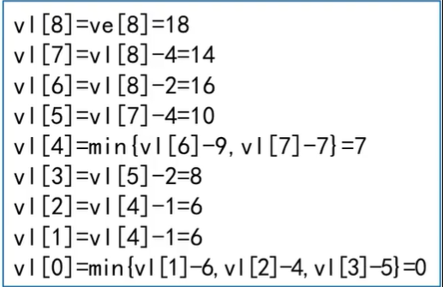
  关键路径
vl[k]=min{vl[j]-len<v_{k} , v_{j}>}
v₀
v₁
v₂
v₃
v₄
v₅
v₆
v₇
v₈
ve[k]
0
6
4
5
7
7
16
14
18
vl[k]
0
6
6
8
7
10
16
14
18

Slide 168
  关键路径
⑶ 活动的最早开始时间e[i]
若活动a_{i}是由弧<v_{k} , v_{j}>表示，则活动a_{i}的最早开始时间应等于事件v_{k}的最早发生时间。
e[i]=ve[k]
⑷ 活动的最晚开始时间l[i]
若a_{i}由弧<v_{k}，v_{j}>表示，则a_{i}的最晚开始时间要保证事件v_{j}的最迟发生时间不拖后。
l[i]=vl[j]-len<v_{k}, v_{j}>
ai
v_{k}
v_{j}

Slide 169
  关键路径
e[i]=ve[k]
l[i]=vl[j]-len<v_{k}, v_{j}>
保证事件v_{j}的最迟发生时间不拖后
v₀
v₁
v₂
v₃
v₄
v₅
v₆
v₇
v₈
事件最早发生时间
ve[k]
0
6
4
5
7
7
16
14
18
事件最晚发生时间
vl[k]
0
6
6
8
7
10
16
14
18
a₁
a₂
a₃
a₄
a₅
a₆
a₇
a₈
a₉
a₁₀
a₁₁
活动最早开始时间
e[i]
0
0
0
6
4
5
7
7
7
16
14
活动最晚开始时间
l[i]
0
2
3
6
6
8
7
7
10
16
14

Slide 170
  关键路径
关键活动：最早开始时间 ＝ 最迟开始时间的活动
关键路径：从源点到收点的最长的一条路径，或者全部由关键活动构成的路径。
a₁
a₂
a₃
a₄
a₅
a₆
a₇
a₈
a₉
a₁₀
a₁₁
e[i]
0
0
0
6
4
5
7
7
7
16
14
l[i]
0
2
3
6
6
8
7
7
10
16
14

Slide 171
目录导航
Contents
6.1
6.2
6.3
6.4
6.5
6.6
6.7
6.8
图的定义和基本术语
案例引入
图的类型定义
图的存储结构
图的遍历
图的应用
案例分析与实现
LeetCode算法练习题

Slide 172
案例6.1 ：六度空间理论
【案例分析】
把六度空间理论中的人际关系网络图抽象成一个不带权值的无向图G
用图G中的一个顶点表示一个人，两个人“认识”与否，用代表这两个人的顶点之间是否有一条边来表示。
这样六度空间理论问题便可描述为：在图G中，任意两个顶点之间都存在一条路径长度不超过7的路径。
在实际验证过程中，可以通过测试满足要求的数据达到一定的百分比（如99.5%）来进行验证。
这样我们便把待验证六度空间理论问题描述为：在图G中，任意一个顶点到其余99.5%以上的顶点都存在一条路径长度不超过7的路径。
比较简单的一种验证方案是：利用广度优先搜索方法，对任意一个顶点，通过对图G的“7层”遍历，就可以统计出所有路径长度不超过7的顶点数，从而得到这些顶点在所有顶点中的所占比例。

Slide 173
案例6.1 ：六度空间理论
【算法步骤】
① 完成系列初始化工作：设变量Visit_Num用来记录路径长度不超过7的顶点个数，初值为0；Start为指定的一个起始顶点，置visited[Start]的值为true，即将Start标记为六度顶点的始点；辅助队列Q初始化为空，然后将Start进队。
② 当队列Q非空，且循环次数小于7时，循环执行以下操作（统计路径长度不超过7的顶点个数）：
  队头顶点u出队；
  依次检查u所有邻接点w，若visited[w]的值为false，则将w标记为六度顶点；
  路径长度不超过7的顶点个数Visit_Num加1；
  将w进队。
③ 退出循环时输出从Start出发，到其他顶点长度不超过7的路径的百分比。

Slide 174
案例6.1 ：六度空间理论
【算法描述】
void SixDegree_BFS(Graph G,int Start)
{
//通过广度优先搜索方法遍历G来验证六度空间理论，Start为指定的一个起点
Visit_Num=0; //记录路径长度不超过7的顶点个数
visited[Start]=true; //置顶点Start访问标志数组相应分量值为true
InitQueue(Q); //辅助队列Q初始化，置空
EnQueue(Q, Start); //Start进队
//统计路径长度不超过7的顶点个数
for(len=1;len<=7 && !QueueEmpty(Q);len++)

Slide 175
案例6.1 ：六度空间理论
{
DeQueue(Q,u); //队头顶点u出队
for(w=FirstAdjVex(G,u);w>=0;w=NextAdjVex(G,u,w))
//依次检查u的所有邻接点w，FirstAdjVex(G,u)表示u的第一个邻接点
//NextAdjVex(G,u,w)表示u相对于w的下一个邻接点，w≥0表示存在邻接点
if(!visited[w]) //w为u的尚未访问的邻接顶点
{
visited[w]=true; //将w标记为六度顶点
Visit_Num++; //路径长度不超过7的顶点个数加1
EnQueue(Q,w); //w进队
}//if
}//结束至多7次for循环
cout<<100*Visit_Num/G.vexnum;
//输出从顶点Start出发，到其他顶点长度不超过7的路径的百分比
}

Slide 176
目录导航
Contents
6.1
6.2
6.3
6.4
6.5
6.6
6.7
6.8
图的定义和基本术语
案例引入
图的类型定义
图的存储结构
图的遍历
图的应用
案例分析与实现
LeetCode算法练习题

Slide 177
【算法练习题 6.1】LeetCode743 网络延迟时间
【问题描述】
给定包含 n 个结点的网络，结点标记为 1 到 n，信号经过有向边的传递时间用列表 times 表示。其中，times[i] = (u_{i}, v_{i}, w_{i})，ui 是源结点，v_{i} 是目标结点，w_{i} 是一个信号从源结点传递到目标结点的时间。从网络中的某个结点 k 发出信号，需要多久才能使所有结点都收到信号？若不能使所有结点都收到信号，返回 -1。
【输入输出示例】
输入 ：times = [[2, 1, 1], [2, 3, 1], [3, 4, 1]]，n = 4，k = 2
输出 ：2

Slide 178
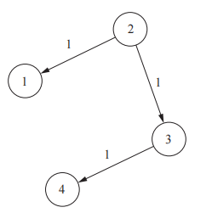
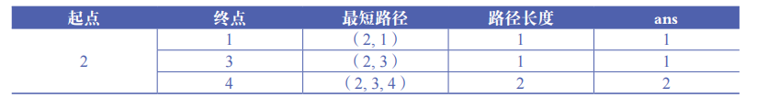
【算法练习题 6.1】LeetCode743 网络延迟时间
【问题分析】
需要用到单源最短路径迪杰斯特拉算法。从结点 k 发出的信号，到达结点 x 的时间就是到结点 x 的最短路径的长度。
右图所示的网络中，从结点 2 到其余各结点的最短路径如下表所示。

Slide 179
【算法练习题 6.1】LeetCode743 网络延迟时间
【算法步骤】
① 遍历传递时间列表 times，循环执行以下操作 ：
定义变量 v1 和 v2，分别记录源结点和目标结点 ；
将信号从 v1 传递到 v2 所需的时间记录在 g 中。
② 遍历所有结点，循环执行以下操作 ：
遍历用于记录从源结点到当前结点的最短路径长度是否被确定的数组 used，查找未确定结点中到源结点路径长度最短的结点 ；
将查找到的结点标记为已确定 ；
更新最短路径长度的最大值 ；
再次遍历所有结点，更新其他结点到源结点的最短路径长度。
③ 返回从结点 k 发出信号到所有结点都收到信号所需时间 ans。

Slide 180
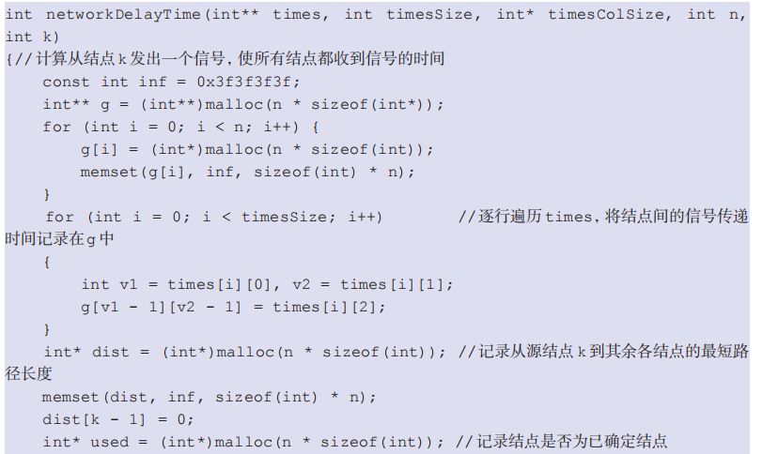
【算法练习题 6.1】LeetCode743 网络延迟时间
【算法描述】

Slide 181
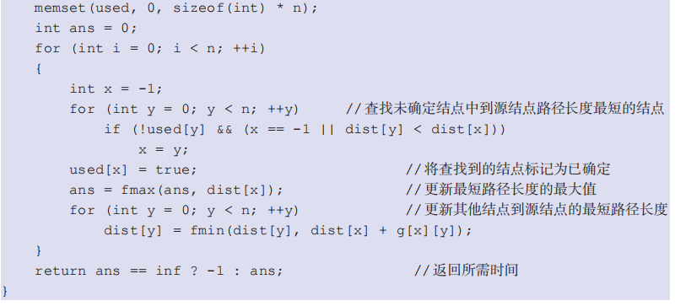
【算法练习题 6.1】LeetCode743 网络延迟时间
【算法描述】

Slide 182
【算法练习题 6.1】LeetCode743 网络延迟时间
【算法分析】
数组 times 的长度为 m 时，时间复杂度为 O(n² + m) ；邻接矩阵需占用 O(n²) 的空间，因此空间复杂度为 O(n²)。

Slide 183

【算法练习题 6.2】LeetCode 547 省份数量
【问题描述】
假设有 n 个城市，其中部分城市彼此相连，另一部分没有相连，若城市 a 与城市 b 直接相连，且城市 b 与城市 c 直接相连，则城市 a 与城市 c 间接相连。给定一个 n×n 的矩阵isConnectedisConnected[i][j] = 1 表示第 i 个城市和第 j 个城市直接相连，isConnected[i][j] = 0 表示二者不直接相连。请设计一个算法，返回城市关系图中的省份数目，省份即一组直接或间接相连的城市，组内不含其他没有与它们相连的城市。
【输入输出示例】
输入 ：isConnected = [[1, 1, 0], [1, 1, 0], [0, 0, 1]]
输出 ：2
城市关系图右图所示。

Slide 184
【算法练习题 6.2】LeetCode 547 省份数量
【问题分析】
可将 n 个城市和城市之间的相连关系看成图，城市是图中的顶点，相连关系是图中的边，矩阵 isConnected 为图的邻接矩阵，省份即为图中的连通分量。
遍历所有城市，对于每个城市，如果该城市未被访问过，则从该城市开始深度优先搜索，通过矩阵 isConnected 得到与该城市直接相连的城市，这些城市与该城市属于同一个连通分量。
然后对这些城市继续进行深度优先搜索，直到同一个连通分量的所有城市都被访问到，即可得到一个省份。
遍历完所有城市后，即可得到连通分量的总数，即城市关系图中的省份数目。

Slide 185
【算法练习题 6.2】LeetCode 547 省份数量
【算法步骤】
① 遍历所有城市，循环执行以下操作。
若当前城市 i 没有被访问过，则从该城市开始深度优先搜索与其直接相连的城市，具体步骤如下 ：遍历所有结点，若城市 i 与城市 j 直接相连，且城市 j 未被访问过，则将其标记为已访问，并递归调用深度优先搜索方法，搜索与城市 j 直接相连的城市。
搜索完一个连通分量，省份数目 provinces 加 1。
② 返回省份数目 provinces。

Slide 186

【算法练习题 6.2】LeetCode 547 省份数量
【算法描述】

Slide 187


【算法练习题 6.2】LeetCode 547 省份数量
【算法描述】

Slide 188
【算法练习题 6.2】LeetCode 547 省份数量
【算法分析】
算法需要遍历矩阵 isConnected 中的每个元素，时间复杂度为 O(n²) ；算法使用数组 visited 来记录每个城市是否被访问过，数组长度是 n，递归调用栈的深度不会超过 n，因此空间复杂度为 O(n)。

Slide 189
【算法练习题 6.3】LeetCode 841 钥匙和房间
【问题描述】
假设有 n 个房间，编号为 0 ～ n - 1，初始时，除 0 号房间外的其余房间都被锁住。现需要获取钥匙进入所有房间，当进入一个房间时，可能会在房间内找到一套不同的钥匙，每把钥匙上标有对应的房间号，表示该钥匙可以打开对应的房间。给定一个数组 rooms，其中，rooms[i]表示在 i 号房间可找到的钥匙集合，若能进入所有房间，则返回 true，否则返回 false。
【输入输出示例】
输入 ：rooms = [[1], [2], [3], []]
输出 ：true
解释 ：从 0 号房间开始，拿到钥匙 1 ；之后去 1 号房间，拿到钥匙 2 ；然后去 2 号房间，拿
到钥匙 3 ；最后去 3 号房间 ；由于能够进入每个房间，返回 true。

Slide 190
【算法练习题 6.3】LeetCode 841 钥匙和房间
【问题分析】
上述问题转化为给定一个有向图，判断从顶点 0 出发能否到达所有的顶点。
使用广度优先搜索的方式遍历整个有向图，统计从顶点 0 出发可以到达的顶点个数。
广度优先搜索结束后，如果可到达顶点数等于图的总顶点数，则说明可以进入所有房间，返回 true，否则返回 false。

Slide 191
【算法练习题 6.3】LeetCode 841 钥匙和房间
【算法步骤】
① 定义数组 visited 和 que，visited 用来记录房间是否已进入过，que 模拟队列，用来记录待进入的房间编号。
② 定义变量 left 和 right，初始时 left = 0，right = 1。
③ 当 left 小于 right 时，即 que 非空时，循环执行以下操作。
从队列 que 中取出一个房间编号 x，left 向右移动一步。
可进入房间数 num 加 1。
遍历房间 x 中找到的钥匙列表，循环执行以下操作 ：
判断房间 x 中的第 i 把钥匙对应的房间是否进入过 ；
若没有进入过，则将该房间标记为已进入过，并将房间编号存入 que。
④ 判断已进入过的房间数是否等于房间总数，若等于，返回 true，否则，返回 false。

Slide 192

【算法练习题 6.3】LeetCode 841 钥匙和房间
【算法描述】

Slide 193
【算法练习题 6.3】LeetCode 841 钥匙和房间
【算法分析】
算法使用广度优先搜索来遍历所有房间，最坏情况下需要访问所有房间和房间中的钥匙，因此时间复杂度为 O(n + m) ；算法使用了 visited 和 que 两个动态数组，大小为房间数，最坏情况下，所有房间都需要被访问，因此空间复杂度为 O(n )。其中，n 为房间总数，m 为所有房间中的钥匙总数。

Slide 194
小结
Dijkstra算法
最短路径
Floyd算法
AOV：拓扑排序
有向图的应用
活动网络
AOE：关键路径
邻接矩阵
存储结构
应用
图
邻 接 表
深度优先搜索DFS
遍 历
广度优先搜索BFS
无向图的应用
Prim方法
最小生成树
Kruskal方法

Slide 195
小结
01
掌握：图的基本概念及相关术语和性质
熟练掌握：图的邻接矩阵和邻接表两种存储表示方法
熟练掌握：图的两种遍历方法DFS和BFS， DFS和BFS算法的实现
熟练掌握：实现求解最短路的两种算法（Dijkstra、Floyd）、构造最小生成树的两种方法（Prim、Kruskal）、拓扑排序方法、求解关键路径的方法
OPTION
02
OPTION
03
OPTION
04
OPTION

Slide 196

互助互利 共同进步
数据结构（C语言版）（第2版）

